Slide 1
Рентгенодіагностика
Пухлин ЛегЕнь
Одеса -2021
Мірза О.Ю.
Ас. кафедри променевої діагностики, терапії та радіаційної медицини і онкології ОНМедУ

Slide 2
Первинні пухлини легенів формуються з клітин бронхолегеневої тканини, плеври. Вторинні пухлини розвиваються з занесеним потоком крові або лімфи пухлинних клітин (метастази), а також внаслідок проростання пухлин в бронхи, легені та плевру з сусідніх органів і тканин. До злоякісних пухлин легенів і плеври відносять рак, мезотеліома, саркома. Доброякісні пухлини легенів спостерігаються однаково часто у чоловіків і жінок. Найчастіше їх розпізнають у осіб молодого віку до 30-35 років. Симптоми доброякісних пухлин легенів різноманітні. Вони залежать від розташування пухлини, спрямованості її зростання, ступеня порушення бронхіальної прохідності, наявності ускладнень.

Slide 3
Класифікація пухлин легень:
I. Доброякісні пухлини:
1. Епітеліальні пухлини, частіше внутрішньо бронхіальні: аденома, папілома;
2. Не епітеліальних пухлини, частіше поза бронхіальні: гамартома, гамартохондрома, невринома, фіброми, ліпоми та інші.
ІІ. Злоякісні пухлини легень (рак легенів).(Б.К. Шаров,1973)

Slide 4
Доброякісні пухлини легенів
Доброякісні пухлини легенів - поняття збірне, що включає велику кількість пухлин різного походження та гістологічної будови, що мають різну локалізацію та особливості клінічного перебігу. Вони складають близько 7-10% усіх новоутворень легень. Деякі доброякісні пухлини спочатку має схильність до малігнізації, з розвитком інфільтративного росту і метастазування. Незважаючи на відмінність гістологічної будови, доброякісні пухлини легенів об'єднують повільне зростання протягом багатьох років, відсутність чи убогість клінічних проявів до виникнення ускладнень, а головне - відносна рідкість виникнення злоякісної пухлини, що різко відрізняє їх від раку легкого або саркоми.

Slide 5
Відмінності доброякісних і злоякісних пухлин
Доброякісні пухлини | Злоякісні пухлини
Клітини повторюють клітини тканини, з якої розвилась пухлина | Атипія та поліморфізм клітин
Ріст експансивний | Ріст інфільтруючий
Немає метастазування | Мають схильність до метастазування
Практично не мають рецидивів | Мають схильність до рецидивів
Не впливають на загальний стан (за винятком рідкісних форм) | Викликають інтоксикацію, кахексію

Slide 6
Класифікація доброякісних пухлин легенів
За анатомічною будовою всі доброякісні пухлини легенів поділяють на:
центральні
периферичні.
До центральних відносяться пухлини з головних, часткових і сегментарних бронхів.
У напрямку зростання по відношенню до стінки бронха розрізняють:
ендобронхіальний тип росту,
екстрабронхіальний,
змішаний тип росту.
Периферичні пухлини розвиваються з більш дистальних бронхів або з елементів легеневої тканини. Вони можуть перебувати на різній відстані від поверхні легенів.

Slide 7
Класифікація доброякісних пухлин легень
(Григорян, Стручков)
Епітеліальні пухлини :
- Аденома бронха;
- Папілома бронха.
2. Мезотеліальні пухлини :
- Міоми;
- Ліпоми;
- Невриноми;
- Фіброми;
- Гемангіоми,
- Лімфангіоми,
- Ангіоми и др.
3. Уроджені пухлини:
- Гамартоми;
- Тератоми.

Slide 8
Розрізняють:
- поверхневі (субплевральні)
- глибокі пухлини (внутрілегеневі).
Вони можуть локалізуватися в прикореневій, серединної або кортикальной зонах легені.
Периферичні доброякісні пухлини зустрічаються дещо частіше, ніж центральні. Однаково часто локалізуються як в правому, так і в лівій легені.
Для центральних доброякісних пухлин легенів більш характерна правостороння локалізація.
На відміну від раку легені, доброякісні пухлини переважно розвиваються з головних і дольових бронхів, а не з сегментарних.

Slide 9
Аденоми є найбільш частим типом гістологічної будови центральних пухлин
Гамартоми - периферичні пухлини.
Папілома має переважно центральну локалізацію
Тератома розташовується в товщі легеневої тканини.
Решта пухлини можуть бути як центральними, так і периферичними, хоча для неврогенних новоутворень більш характерна периферична локалізація

Slide 10
Клініка і діагностика
Доброякісні пухлини легенів спостерігаються однаково часто у чоловіків і жінок. Найчастіше їх розпізнають у осіб молодого віку до 30-35 років. Симптоми доброякісних пухлин легенів різноманітні. Вони залежать від розташування пухлини, спрямованості її зростання, ступеня порушення бронхіальної прохідності, наявності ускладнень. До ускладнень перебігу доброякісних пухлин легенів відносяться:
ателектаз,
пневмофіброз,
бронхоектази,
абсцедуюча пневмонія,
кровотечі,
компресійний синдром,
малігнізаціяпухлини,
метастазування.

Slide 11
Доброякісні пухлини легенів досить довго можуть не мати ніяких клінічних проявів захворювання. Особливо це характерно для периферичних пухлин.
За клінічним перебігом виділяють кілька стадій:
I стадія – без симптомної течії;
II стадія - з початковими
III стадія - c вираженими клінічними проявами
При центральних пухлинах швидкість і тяжкість розвитку клінічних проявів захворювання і ускладнень в чому визначаються ступенем порушення бронхіальної прохідності.
Розрізняють 3 ступеня порушення бронхіальної прохідності:
I - частковий бронхостеноз;
II - клапанний або вентильний бронхостеноз;
III - оклюзія бронха.
Відповідно до трьох ступенів порушення бронхіальної прохідності виділяють і три клінічних періоду перебігу захворювання.

Slide 12
І клінічний період відповідає частковому бронхостенозу, коли просвіт бронха ще істотно не звужений. Протікає він найчастіше без симптомів. Хворі іноді відзначають кашель, поява невеликої кількості мокротиння, рідко буває кровохаркання. Загальний стан залишається хорошим.
Рентгенологічна картина частіше виявляється нормальною. Лише іноді є ознаки гіповентиляції ділянки легені. Отже внутрішньо бронхіальна пухлина може бути виявлена ​​при лінійній томографії, бронхографії, КТ.
ІІ клінічний період пов'язаний з виникненням клапанного або вентильного стенозу бронха. Він виникає, коли пухлина займає вже більшу частину просвіту бронха, але еластичність його стінок ще зберігається. При клапанному стенозі відбувається часткове відкриття просвіту бронха на висоті вдиху і його закриття пухлиною під час видиху. В ділянці легені, вентильованого ураженим бронхом, виникає експіраторна емфізема. У цей період може відбуватися і повна обтурація бронха за рахунок набряку слизової оболонки мокротою.

Slide 13
При цьому в легеневої тканини, розташованої до периферії від пухлини, виникають порушення вентиляції і запальні явища.
Клінічні симптоми другого періоду вже чітко виражені:
підвищується температура тіла,
з'являється кашель зі слизової або слизисто-гнійної мокротою,
задишка,
може бути кровохаркання,
з'являються болі в грудях,
слабкість,
стомлюваність.

Slide 14
При рентгенологічному дослідженні в залежності від локалізації та розмірів пухлини, ступеня прохідності бронха виявляються порушення вентиляції і запальні зміни в сегменті, декількох сегментах, частці легені або в усьому легкому. Явища гіповентиляції і навіть ателектазу ділянки легкого, в цей період, можуть змінюватися картиною розвитку його емфіземи і навпаки. Передбачуваний діагноз, як і в першому періоді, може бути уточнено під час лінійної томографії, бронхографії, КТ.
В цілому другий період характеризується переміжним перебігом хвороби. Під впливом лікування набряк і запальні явища в області пухлини зменшуються, вентиляція легені відновлюється і симптоми захворювання на деякий період можуть зникати.

Slide 15
Третій клінічний період і його клінічні прояви пов'язані з повною і стійкою обтурацією бронха пухлиною, з розвитком легеневого нагоєння в зоні ателектазу, незворотних змін в легеневій тканині і її загибеллю. Тяжкість клінічної картини багато в чому залежить від калібру обтурірованного бронха і обсягу ураженої легеневої тканини. Характерними є тривалі підвищення температури тіла, біль у грудях, задишка, іноді задуха, слабкість, підвищена пітливість, загальну слабкість. Виникає кашель з гнійної або слизисто-гнійної мокротою, часто з домішкою крові. При деяких видах пухлин може розвинутися легенева кровотеча. У цей період рентгенологічно визначається частковий або повний ателектаз легкого, частки, сегмента, де можлива присутність запальних гнійно-деструктивних змін, бронхоектазів. При КТ виявляється «культя бронха».

Slide 16
У строкатій нехарактерною картині фізикальних симптомів при центральних пухлинах легенів домінують сухі і вологі хрипи, ослаблення або повна відсутність дихальних шумів, локальне притуплення перкуторного звуку. У хворих з тривалою обтурацией головного бронха виявляються:
) асиметрія грудної клітки,
) звуження міжреберних проміжків,
) поглиблення надключичній і підключичної ямок, відставання відповідної половини грудної клітини під час дихальних рухів.
Виразність і швидкість розвитку порушень бронхіальної прохідності залежить від інтенсивності і характеру росту пухлини. При пухлинах, що ростуть перибронхиально, клінічна симптоматика розвивається повільно, повна обтурація бронха настає рідко.

Slide 17
Рентгенологічна картина доброякісних пухлин легенів:
округлі тіні різної величини з чіткими, але не зовсім рівними контурами.
Структура їх частіше однорідна, але можуть бути щільні включення: глибчатие звапніння, характерні для гамартом, кісткові фрагменти в тератомах. КТ дозволяє достовірно встановлювати крім щільних включень наявність жиру, властиве Ліпоми, гамартомам, фібром, і рідина - в судинних пухлинах, дермоїдних кістах.

Slide 18
Диференціювати доброякісні пухлини потрібно від інших кулястих утворень легенів:
туберкулом;
облаковідние інфільтратів
Кулястої пневмонії;
Абсцесу до спорожнення;
Бронхогенних кіст легкого
Гидатидного кіст;
ехінококом;
Рак легені;
Метастазами в легені;
Патологією ребер;
утворень плеври

Slide 19
Аденома
Всі аденоми є епітеліальними пухлинами, що розвиваються в основному з залоз слизової оболонки бронха. Серед усіх доброякісних пухлин легенів аденоми складають 60-65%. У переважній більшості випадків (80-90%) вони мають центральну локалізацію.
Центральні аденоми, починаючи розвиватися в стінці бронха, найчастіше ростуть експансивно в просвіт бронха, відсуваючи слизову оболонку, але не проростаючи її. У міру зростання пухлини здавлення слизової оболонки призводить до її атрофії, а іноді і до виразки. При ендобронхіальном типі росту аденоми досить швидко з'являються і наростають ознаки порушення бронхіальної прохідності.
При поза-бронхіальному зростанні пухлина може поширюватися в товщі бронха або зовні від нього. Часто спостерігається поєднання різних типів росту пухлини - змішаний зростання.

Slide 20
За гістологічною структурою поділяють на 4 основні типи аденом легкого:
) карциноїдного типу (карціноіди),
) мукоепідермоідная типу,
) ціліндроматозного типу (ціліндроми)
) комбіновані аденоми, в яких поєднується будова карціноід і циліндром.
Карціноіди серед всіх аденом, зустрічаються найбільш часто, в 81-86%. Ці пухлини розвиваються з низькодиференційованих епітеліальних клітин. Клітини розташовані солідними острівцями у вигляді трубок і розеток, утворюють мозаїчні структури.

Slide 21
Розрізняють карціноіди легких:
) високодіффренцірованний (типовий) карциноїд,
) помірно диференційований (атиповий) карциноїд і
) низькодиференційований (анаплазований і комбінований) карциноїд.
Малигнизация пухлини розвивається в 5-10% випадків. Злоякісний карціноід володіє інфільтративним ростом і здатністю до лимфогенному і гематогенному метастазування у віддалені органи і тканини - печінку, інше легке, кістки, головний мозок, шкіру, нирки, надниркові залози, підшлункову залозу.
Від раку карциноїд відрізняється більш повільним зростанням і набагато більш пізнім метастазуванням, радикальні операції дають хороші віддалені результати, місцеві рецидиви бувають набагато рідше.
Аденоми інших гістологічних типів зустрічаються значно рідше карціноід. Вони також мають здатність до малігнізації.

Slide 22
За рентгенівським ознаками аденоми можна розділити на 3 групи (Л.С. Розенштраух і Н. І. Рибаков):
) аденоми частково перекривають просвіт бронха, що провокують розвиток гіповентиляції частки легені;
) аденоми призводять до здуття частки (сегмента) легкого за рахунок клапанного механізму (при якому вдих можливий, а видих утруднений);
) аденоми, які повністю перекривають просвіт бронха і призводять до розвитку ателектазу.
Аденоми мають форму:
- круглу, неправильну овальну або веретеноподібну форму.
Тінь пухлини однорідна, середньої інтенсивності.
Контури пухлини різкі, а в половині випадків хвилясті.
Аденома може протікати абсолютно безсимптомно, виявлена ​​лише при флюорографічне обстеження.

Slide 23
Аденома бронха при бронхографії має деякі особливості:
край пухлини зазвичай рівний, тому «культя» бронха також має рівний або злегка увігнутий край.
Бронхографічні картина укладається в 4 основні варіанти:
1) розширена культя субсегментарного бронха з чітким увігнутим відтискуванням дрібних бронхів пухлиною;
2) така ж культя, але без розширення бронха;
3) обмазування контрастною речовиною проксимального кінця пухлини і заповнення ретростенотіческіх бронхоектазів;
4) відсутність змін в бронхах при аденомах невеликих розмірів, розташованих контуром і субплеврально.

Slide 24
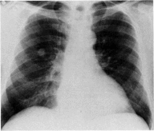
Аденома правої легені
Округла тінь в нижніх відділах правого легеневого поля.
Під час гістологічного дослідження операційного матеріалу - аденома бронха.
По одному представленому знімку можна зробити однозначний висновок про природу освіти, навпаки, дана картина дозволяє запідозрити, скоріше, периферичний рак легені - вирішальним методом діагностики тут є тканинне дослідження.
Bronchial Adenoma: A Clinicopathologic Study Author links open overlay panel. CharlesMarks., C.C.P.ªMalcolmMarks
https://www.sciencedirect.com/science/article/abs/pii/S0012369216403946

Slide 25
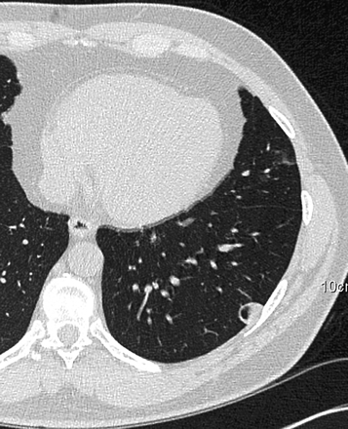
Аденома лівої легені
Комп'ютерна томографія грудної клітини, невелике заднебоковая освіту в нижній частці лівої легені.
A Halldorsson, S Dissanaike,K S Kaye. Alveolar adenoma of the lung: a clinicopathological description of a case of this very unusual tumour. BMJ Journal. Volume 58, Issue 11
http://dx.doi.org/10.1136/jcp.2004.020800

Slide 26
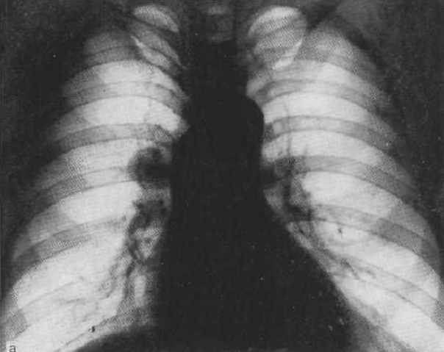
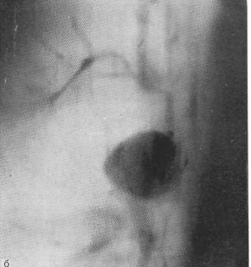
Аденома првої легені
Рентгенограма в прямій проекції (а) і томограма (б). Доброякісна пухлина. При гістологічному дослідженні препарату виявлено карциноїд.

Slide 27
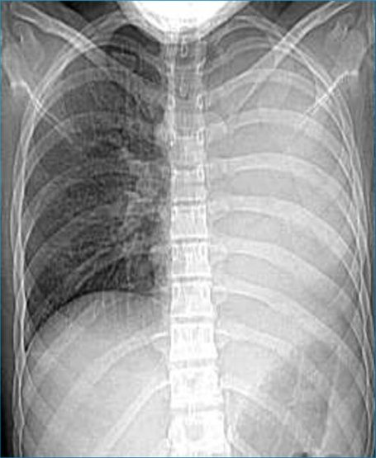
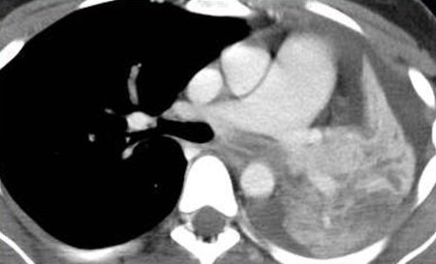
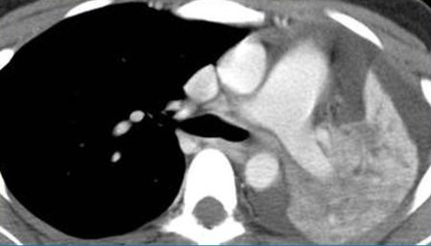
Карціноід лівої легені з ателектазом
https://ppt-online.org/113925

Slide 28
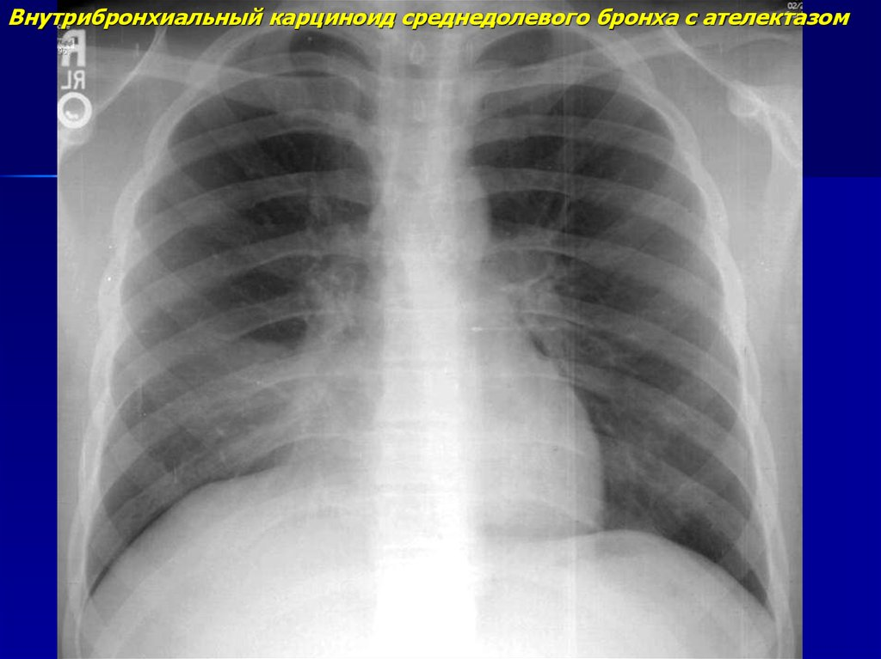
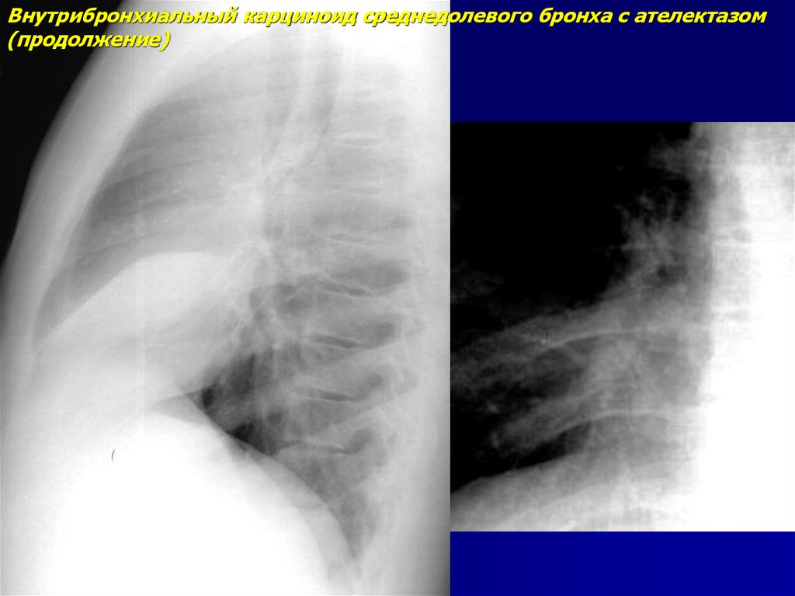
https://en.ppt-online.org/303610

Slide 29
Гамартома
Має багато синонімів. В американській літературі гамартоми часто називають хондроаденомамі. Гамартома є другою за частотою доброякісною пухлиною легенів і першою серед периферичних утворень цієї локалізації. Складають 60-64% від периферичних доброякісних пухлин. Рідко спостерігаються ендобронхіальние гамартоми (1-12%
Гамартома - пухлина вродженого походження, в якій можуть бути присутніми різні елементи зародкових тканин. У більшості гамартом виявляються острівці зрілого хряща атипової структури, оточеного прошарками жиру і сполучної тканини. Можуть зустрічатися щілиновидні порожнини, вистелені залозистим епітелієм. До складу пухлини можуть входити тонкостінні судини, гладкі м'язові волокна, скупчення лімфоїдних клітин.

Slide 30
Рідко спостерігаються ендобронхіальние гамартоми (1-20%), при цьому ще рідше вони локалізуються в великих бронхах. З більшою частотою зустрічаються у пацієнтів старше 25 років (40-70, в середньому - 49 років), причому в осіб чоловічої статі 2-4 рази частіше, ніж у жіночого. Периферична гамартома в 3 рази частіше локалізується в передніх сегментах, ніж в задніх. Права легеня уражається в 2 рази частіше, ніж ліве. Рідко зустрічаються множинні гамартоми одного або обох легень.

Slide 31
Етіологія і патогенез гамартом легких
Гамартома є наслідком порушення розвитку в ембріональному періоді, містить різні елементи зародкових тканин. Її розвиток пов'язують з порушенням бронхіальної закладки і пухлиноподібних зростанням тканиних компонентів навколо звужених частин бронхіальної нирки. Незважаючи на те, що така патологічна закладка зародкових паростків відбувається ще в ембріональному періоді, зазвичай гамартоми не мають видимих ​​проявів аж до досягнення пацієнтом дорослого віку. Гамартома складається з тих же компонентів, що і орган, де вона знаходиться, але відрізняється їх неправильним розташуванням і ступенем диференціювання. Це відрізняє гамартроми від тератоми, що складається в тому числі і з тканинних зачатків, чужорідних для даного органу.

Slide 32
Гамартома найчастіше представляє собою щільне округле утворення, з гладкою або частіше мелкобугристою поверхнею. Пухлина абсолютно чітко відмежована від навколишньої тканини, не має капсули і оточена відтісненою легеневою тканиною.
Розташовуються гамартоми:
) в товщі легкого - внутрілегеневе
) поверхнево - субплеврально.
) частіше в передніх сегментах легких.
Ростуть повільно, і випадки швидкого зростання представляють казуїстику. Вони можуть здавлювати в міру зростання судини і бронхи легкого, але не проростає їх.
Можливість їх малігнізації вкрай мала, спостереження перетворення гамартоми в злоякісну пухлину - гамартобластому - лише.

Slide 33
Патологічна анатомія гамартом
Макроскопічно: гамартома зазвичай має округлу форму з гладкою або мелкобугристою поверхнею, і щільно-еластичну або щільну консистенцію, капсули не має, але чітко відмежована від навколишнього легеневої тканини. На розрізі пухлина сіра або сірувато-жовта, часточкової виду, включає осередки хряща і розділена фіброзними прошарками, часто визначаються включення вапна.
У деяких випадках віддалена зі свого ложа гамартома розпадається на окремі часточки. Ложе пухлини утворено спресованими альвеолами, між ним і пухлиною анатомічної зв'язку немає, що пояснює можливість вилущування гамартоми на операції.
Більшість гамартом легкого не перевищує в діаметрі 4 см, однак іноді можуть досягати і 10 см.

Slide 34
Є поодинокі гігантських гамартоми, коли пухлина займала 2 частки легкого і навіть 3/4 відповідної половини грудної клітки. Мікроскопічно визначається гиаліновий або, рідше, еластичний хрящ атипового будови, навколо якого розташовуються прошарку жирової і волокнистої або міксоідная сполучної тканини, іноді гиалинизированной, з дрібними округлими або овальними ядрами. Також виявляються ділянки окостеніння або звапніння. Іноді виявляються гладко-м'язові волокна, лімфоїдні скупчення. Між хрящовими пластинками нерідко зустрічаються щілиновидні ходи, які можуть перетворитися в кісти. Вистилання цих ходів і кіст утворена залозистим епітеліем. Епітеліальний компонент гамартоми представлений зазвичай невеликою кількістю потворних залізистих і сосочкових структур.

Slide 35
Класифікація гамартом легких
За ознакою переважання тканини:
1)Хондроматозная (гамартохондрома, хондрома).
1 Ліпоматозних.
2 Лейоміоматозная.
3 Фіброматозних.
4 Ангіоматозних.
Органоїдність гамартома (є поєднання різних тканин).
За кількістю пухлин:
- Одинична гамартома.
- Множинні гамартоми
За локалізацією:
Периферичні (паренхіми).
Ендобронхіальні

Slide 36
Множинна гамартома легких у жінок може бути проявом: триади Карнея (Carney triad):
лейомібластома шлунка,
гамартома легкого і
екстраадренальная парагангліома,
С индрому Ковда (Cowden):
ураження шкіри і слизових оболонок,
множинні доброякісні пухлини внутрішніх органів і
підвищений ризик розвитку раку молочної залози, щитовидної залози, органів сечостатевої системи і шлунково-кишкового тракту).

Slide 37
Клінічна картина гамартом легких:
Гамартоми з внутрілегочним розташуванням, як правило, формуються і розвиваються безсимптомно. При прогресуючому зростанні гамартоми субплевральной локалізації хворі можуть відзначати незвичайні або больові відчуття в відповідній половині грудної клітини. У випадках, коли гамартома виходить із стінки бронха, її зростання може супроводжуватися порушенням бронхіальної прохідності, з'являються скарги на кашель з відділенням невеликої кількості слизистої або слизисто-гнійної мокроти, дуже рідко спостерігається кровохаркання, а також хрипи в легенях і задишка, що може бути неправильно інтерпретовано як бронхіальна астма.

Slide 38
Рентгенологічна картина гамартом:
Гамартоми з внутрілёгочной локалізацією:
) поодинокі (набагато рідше - множинні) кулясті тіні з чіткими, злегка хвилястими контурами; при часточкову будову обриси пухлини можуть бути горбистими.
) характерні вапняні включення, розташовані у вигляді окремих зерен або ж у вигляді центрального конгломерату. Часто інтенсивність тіні центральній частині пухлини значно вище, ніж крайових відділів (відмінна риса гамартоми від другіхопухолей).
легеневої малюнок навколо гамартоми, як правило, не змінений.
) Іноді є ободок по периферії (ложе пухлини).
відсутні зміни в корені легені і плевральних реакцій.

Slide 39
Ростуть повільно. Часто прогресує інтенсивність вапняних відкладень.
У зв'язку з особливостями рентгенологічних проявів виділяють 4 варіанти гамартом:
1)Гамартоми з неправильною, кулястої або овальної формою, чіткими гладкими або ж горбистими контурами, мають досить високу інтенсивність тіні, яка зменшується до периферії гамартоми. Характерні що абсолютно очевидно на прямих і бічних рентгенограмах точкові, плямисті і лінійні звапніння, які зливаються в єдиний конгломерат.
2)Гамартоми середньої інтенсивності, що мають різко окреслені гладкі або горбисті контури і хаотичне відкладення грудочок вапна в товщі пухлини.
3)Гамартоми з одиничними або множинними вогнищами звапніння, що розташовуються як в товщі гамартоми, так і по її периферії.
4) Гамартоми без звапніння.

Slide 40
Ендобронхіальние гамартоми:
Прямі ознаки:
сферичне пухлиноподібнеосвіта в просвіті бронха з рівними і чіткими контурами;
Непрямі ознаки:
різні рентгенологічні прояви порушень бронхіальної прохідності:
гіповентиляція,
ателектаз або
здуття,
маятнікообразние зміщення середостіння,
вторинні бронхоектази

Slide 41
Комп'ютерно-томографічні ознаки гамартоми:
Гамартоми всіх гістологічних різновидів диференціюються у вигляді об'ємного утворення овальної форми з чіткими контурами різного діаметру, розташованого на тлі незміненій легеневої тканини без реакції прилеглої междолевой або костальної плеври.
У 50% випадків структура гамартоми є неоднорідною: або за рахунок центрально розташованих ділянок звапнення (в 15-30%), або за рахунок ділянок зниженої до -130HU щільності (жирова тканина, в 34-50%). Поєднання включень жиру і кальцію в одній пухлини є характерною ознакою гамартоми.
Частота звапніння зростає зі збільшенням розмірів гамартоми: від 10% для пухлин менше 2 см до 75% для гамартом більше 5 см.

Slide 42
При розташуванні пухлини в плащової частини легкого вона має підкреслені контури і гладку поверхню.
При локалізації гамартоми в товщі легеневої тканини її віддалений від кореня полюс має підкреслені контури і гладку поверхню, звернений ж до кореня легені полюс залишається чітким, але набуває хвилястий характер за рахунок безлічі коротких фіброзних тяжів, що поширюються в тканину легені. Відзначається також характерна орієнтація довгої осі гамартоми: при розташуванні цієї пухлини в будь-якому відділі легеневої тканини її довга вісь завжди прямує в бік кореня легені.
При комп'ютерній томографії з болюсним контрастним посиленням зображення відзначається поступове підвищення щільності гамартоми протягом усіх фаз контрастування. Характерно, що в артеріальну фазу збільшення щільності тканини освіти відбувається на 57,2%, в венозну фазу - на 26,4%

Slide 43
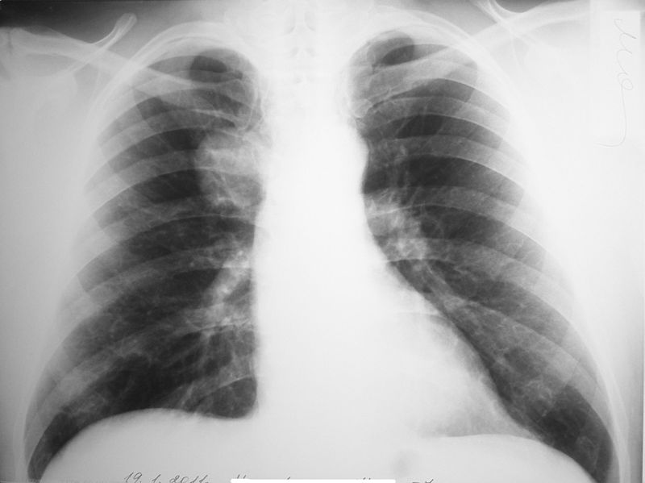
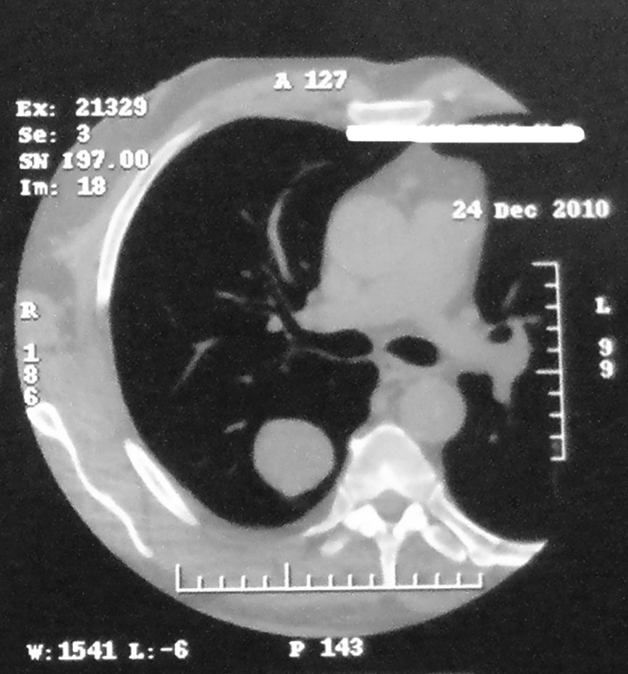
Гамартоми верхньої частки (С2) правої легені великих розмірів
Автор:Клеткин Максим Евгеньевич

Slide 44
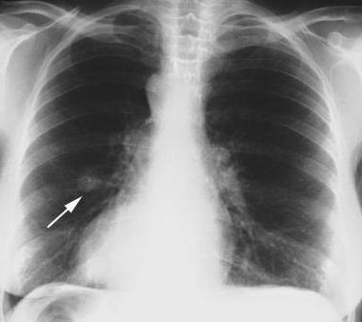
Гамартома лівої легені

Slide 45
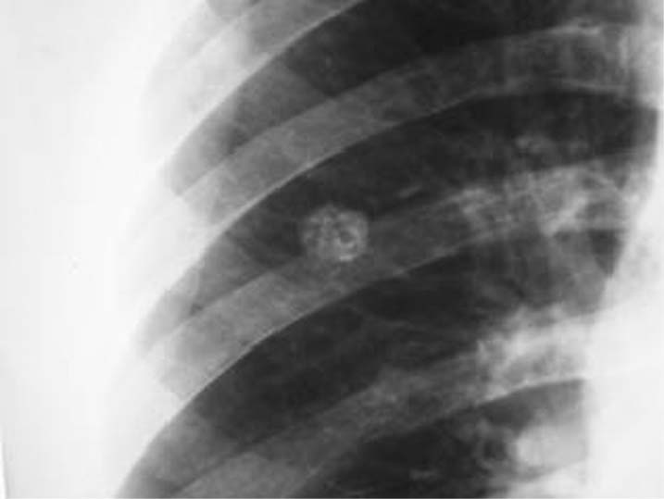
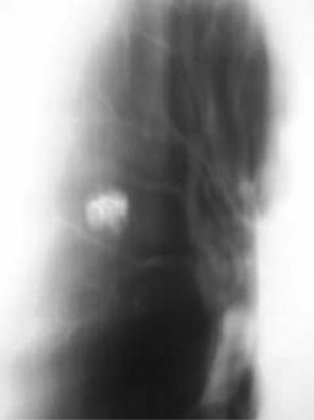
Гамартома правої легені

Slide 46
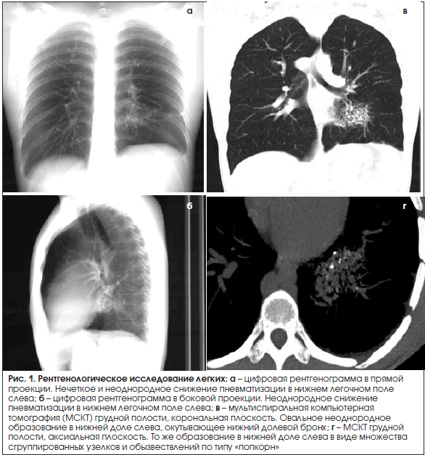
Гигантская хондроидная гамартома легкого множественно-узловатого строения
Авторы: Гринберг Л.М., Костерина Н.Е., Коротков . Гигантская хондроидная гамартома легкого множественно-узловатого строения.РМЖ (Русский медицинский журнал) № 3. стр. 218-220

Slide 47
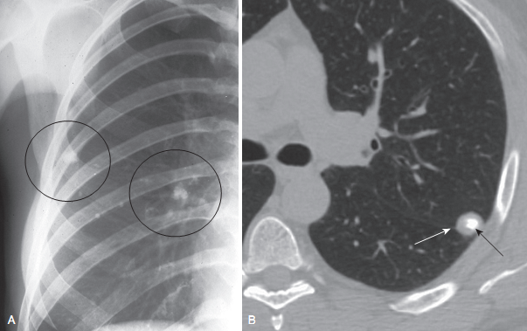
Дифференциальная диагностика:
Коли легеневий вузлик сильно кальцинованої, він майже завжди доброякісний.
А) Туберкульозні гранульоми є частими наслідками попередньої, зазвичай субклінічній, туберкульозної інфекції і зазвичай однорідно кальцифікованими (чорні кружки).
Б) Гістоплазмоми (біла стрілка) можуть містити центральну або цільову кальцифікацію (чорна стрілка) або можуть мати пластинчатую кальцифікацію, яка є діагностичною.
Кальцинированные туберкулезные гранулемы
Гистоплазмома
William Herringm, MD. Learning Radiology. Recognizing Basics 3rd Edition
https://kat.cr/user/Blink99/

Slide 48
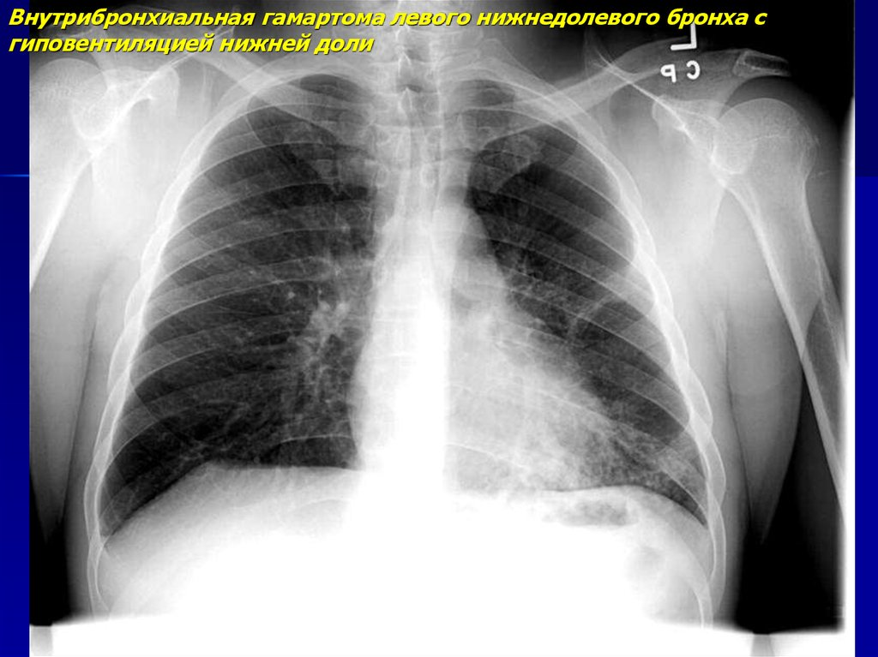
Червона стрілка - внутрібронхіального гамартома;
Сині стрілки - гіповентиляція нижньої частки
https://en.ppt-online.org/303610

Slide 49
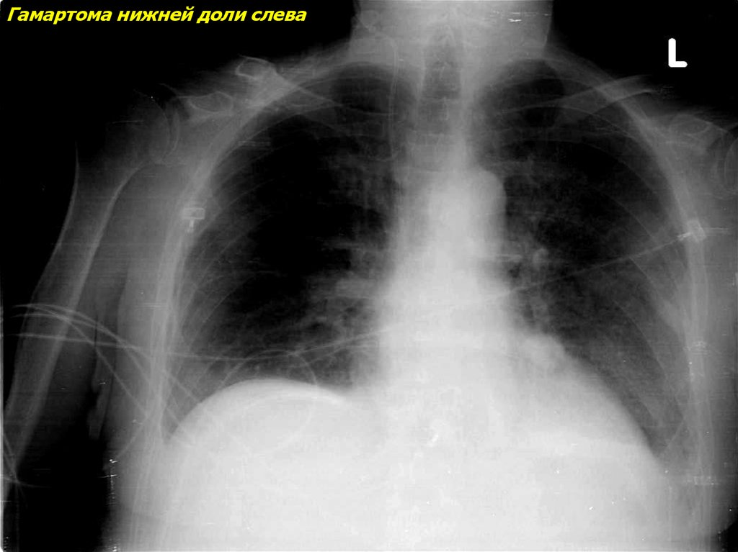
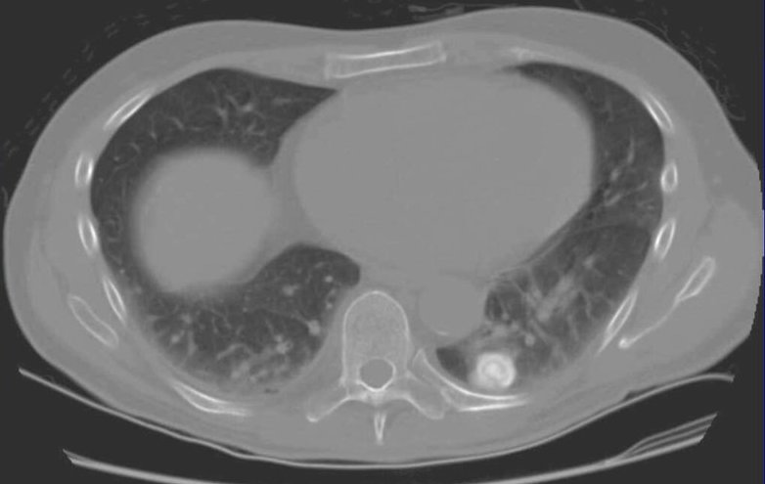
https://en.ppt-online.org/303610

Slide 50
Прогноз при гамартомі сприятливий. Гамартоми можуть досягати гігантських розмірів. Випадки виникнення злоякісної пухлини гамартоми дуже рідкісні: можливість малігнізації не перевищує 5-7%
Озлокачествление відбувається як в мезенхимной (хондросаркома, фібросаркома, ліпосаркома), так і епітеліальних компоненті освіти (аденокарцинома, епідермоїдний рак), з метастазуванням в лімфовузли, плевру, печінку, хребет.

Slide 51
Лікування гамартом:
Невеликі гамартоми лікуванню не підлягають.
Показання до оперативного втручання з приводу гамартоми легкого:
одиночне освіту в легкому більше 2,5 см в діаметрі;
надмірні психічні переживання пацієнта з приводу виявленого новоутворення;
тенденція до прогресуючого зростання;
що не піддаються медикаментозної терапії легеневі симптоми;
неможливість однозначно виключити злоякісний характер новоутворення.

Slide 52
Оперативне лікування:
) енуклеація пухлини,
) клиноподібна резекція,
) сегментектомія,
) лобектомія або пневмонектомія.
Субплеврально розташовані гамартоми можуть бути видалені простим вилущування після надсеченная над ними плеври і кортикального шару легкого.
Останнім часом це стало можливо виконати з використанням відеоторакоскопічних методик без травматичних розрізів (торакотомии).
Показаннями до виконання лобектомія або пневмонектоміі при паренхіми гамартома легкого є:
розташування гамартоми в глибині легеневої паренхіми або в корені легені, що унеможливлює виконання клиноподібної резекції;

Slide 53
порушення функціонування частини легкого дистальнее гамартоми;
гамартоми великих розмірів або множинні гамартоми, що також унеможливлює клиновидную резекцію.
При ендоброхіальной локалізації пухлини:
в деяких випадках можлива ексцизія пухлини при фибробронхоскопии:
) вплив високоенергетичних лазерів
) електрокоагуляція
) кріотерапія (кріоабляція),
) аргон-плазмової коагуляція
) або поєднанні різних методик.
іноді застосовують відкриті бронхопластіческіе операцій.
Ендобронхіальние гамартоми, що супроводжуються ателектазом, деструкцією дренируемой ними частини легені або частими пневмоніями, видаляють шляхом сегментарної (часткової) резекції.

Slide 54
Фіброми легень
Зустрічаються серед інших доброякісних пухлин цієї локалізації в 1-7,5% випадків. Захворювання виникає переважно у чоловіків, при цьому однаково часто може дивуватися як праве, так і ліве легке. Зазвичай спостерігається периферична локалізація пухлини. Периферичні фіброми іноді можуть з'єднуватися з легким вузької ніжкою. Фіброми, як правило, мають невеликі розміри - 2-3 см в діаметрі, але можуть досягати і гігантських розмірів пухлини, що займає майже половину грудної порожнини. Переконливих даних про можливість малігнізації фибром легких немає.

Slide 55
Макроскопічно фіброма представляє:
) щільний пухлинний вузол білястого кольору з рівною гладкою поверхнею.
При центральній локалізації фіброми під час виконання бронхоскопії ендобронхіальна поверхню пухлини має білий або червонуватий колір внаслідок гіперемії слизової оболонки. На слизовій оболонці, що покриває фиброму, іноді можна бачити виразки.
Пухлина має добре сформовану капсулу, чітко відмежовує її від оточуючих тканин.
Консистенція пухлини плотноеластіческая.
На розрізі тканина пухлини зазвичай сіруватого кольору, відзначаються ділянки різної щільності, іноді зустрічаються осередки осифікації, кістозні порожнини.

Slide 56
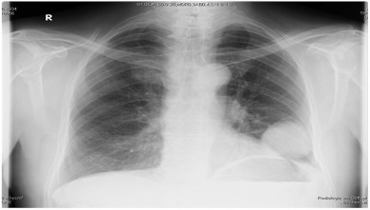
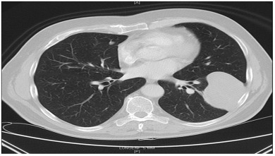
Диференціальна діагностика:
Солітарна фіброма плеври зліва
Вольфганг Шмидт и соавт. Солитарная фиброзная опухоль: опыт центра и обзор симптоматики, диагностических и терапевтических процедур этой редкой опухоли. j.rmcr., Том 21. 2017 , страницы 99-104 https://doi.org/10.1016/j.rmcr.2017.04.007
https://www.sciencedirect.com/science/article/pii/S2213007117301120

Slide 57
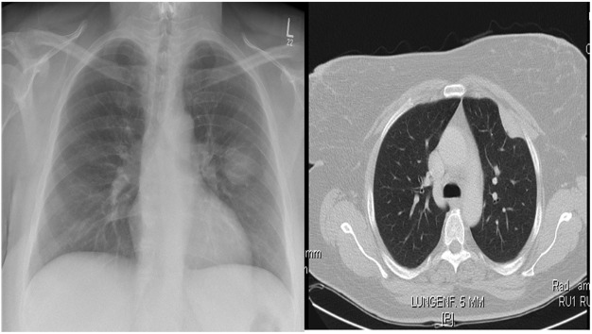
Диференціальна діагностика:
Солітарна фіброма плеври зліва

Slide 58
Папілома Легені
Папілома - пухлина, яка розвивається винятково в бронхах, переважно великих. Інша назва папіломи - фіброепітеліома. Зустрічається досить рідко, в 0,8-1,2% від усіх доброякісних пухлин легенів. У більшості випадків папіломи бронхів поєднуються з папіломи трахеї і гортані. Пухлина завжди зовні покрита епітелієм і зростає екзофітно, т. Е. В просвіт бронха, нерідко повністю обтуріруя його. З плином часу папіломи можуть озлокачествляться.
Макроскопічно папілома є відмежоване новоутворення на ніжці або широкій основі з нерівною дольчатой ​​дрібно- або крупнозернистою поверхнею, кольором - від рожевого до темно-червоного. За зовнішнім виглядом папілома може нагадувати «кольорову капусту», «ягоди малини» або «півнячий гребінь». Консистенція її, як правило, мягкоеластіческой, рідше - твердоеластіческая.

Slide 59
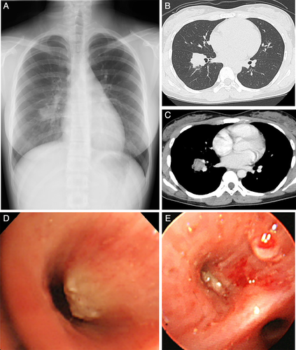
Папиллома правого легкого
На рентгенограмі ОГК і КТ з контрастуванням
виявлено округле утворення з чіткими, нерівними контугамі розміром до 3 см в діаметрі в правому середньому полях легкого (A), Б8 / Б9 (B, C). Повторна бронхоскопія була проведена через 10 днів (D) і через чотири тижні (E). Пухлина здавила просвіт трахеї (D), а потім повністю перекрила Б8.
Takeshi Saraya, Masachika Fujiwara, Hirokazu Kimura, Hidefumi Takei, Hajime TakizawaA 17‐year‐old woman with a solitary, mixed squamous cell and glandular papilloma of the bronchus. Respirology Case Reports.2018 https://doi.org/10.1002/rcr2.393

Slide 60
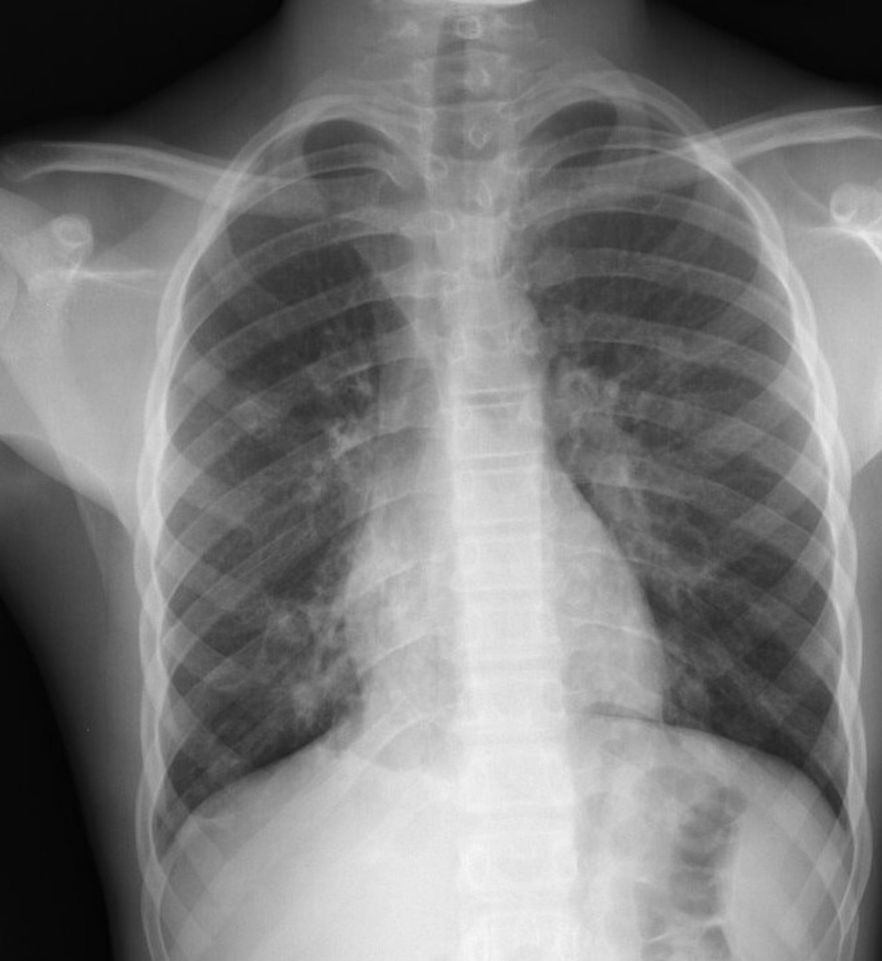
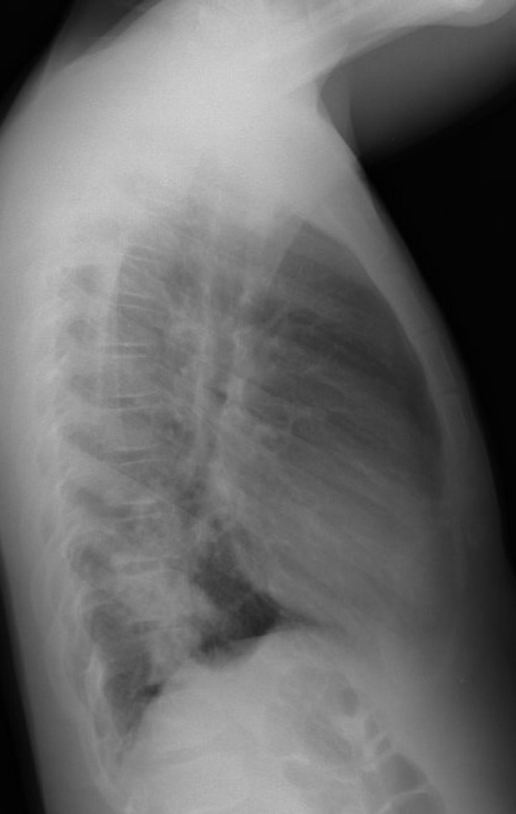
Трахеобронхиальный папилломатоз легких
Хлопчик 15 років.
- мультифокальні вузлові затемнення, що зачіпають обидві нижні частки. На бічній проекції Дрібні нерівності контуру трахеї припускають наявність розростань і узгоджуються з папилломой трахеї пацієнта.

Slide 61
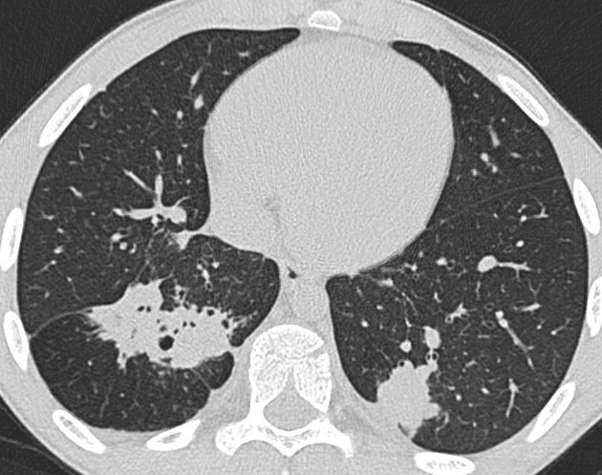
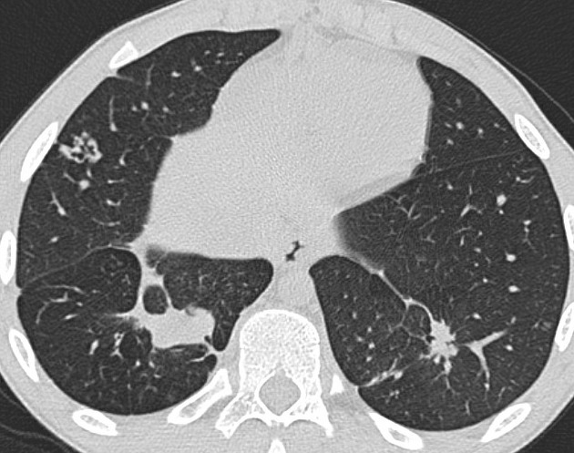
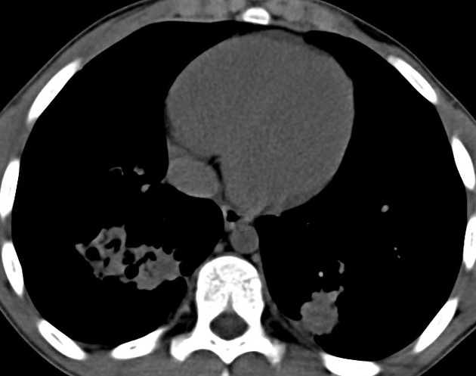
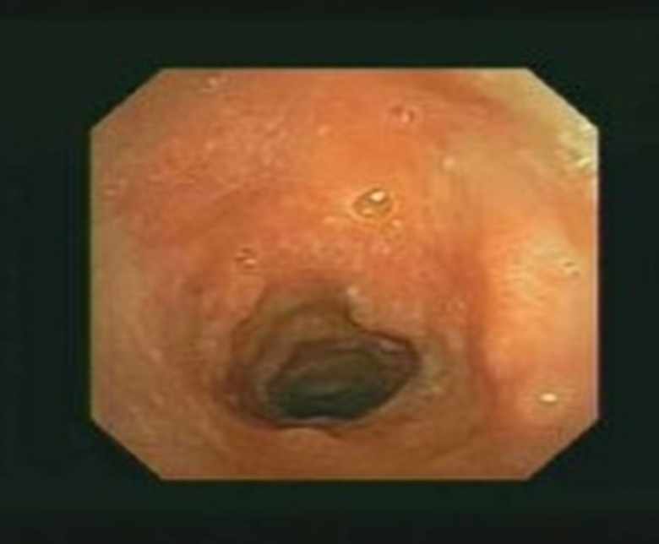
Трахеобронхиальный папилломатоз легких
КТ того ж пацієнта
Brian Gilcrease-Garcia. Tracheobronchial papillomatosis with lung involvement.
https://radiopaedia.org/cases/tracheobronchial-papillomatosis-with-lung-involvement

Slide 62
Онкоцитома
епітеліальна пухлина, найімовірніше виникає з бронхіальних залоз, в яких виявляються специфічні великі світлі клітини з зозінофільной зернистістю цитоплазми і невеликим темним ядром - онкоцити, що становлять основу новоутворення.
Онкоцитома зустрічаються в слинної і щитовидної залозах, нирках. Первинна легенева локалізація пухлини надзвичайно рідкісне явище, в літературі описано близько десяти подібних спостережень.
Онкоцитома легких виявляються в осіб молодого і середнього віку, локалізуються в стінці бронха, виступаючи в його просвіт у вигляді поліповидного освіти, іноді повністю обтуріруя його і розростаючись перибронхиально у вигляді чітко окресленого вузла. Зустрічається також пухлина легені периферичної локалізації. Онкоцитома мають тонку капсулу, яка відокремлює їх від навколишніх тканин. Відрізняються доброякісним перебігом.

Slide 63
Судинні пухлини
зустрічаються в 2,5-3,5% всіх випадків доброякісних пухлин легенів.
До ні відносять:
) гемангіоендотеліому,
) гемангіоперицитом і
) капілярну гемангіому.
) кавернозна гемангіома,
) гломусних пухлина,
) пухлини з лімфатичних судин - лімфангіоми.
Всі вони можуть мати як центральну, так і периферичну локалізацію.

Slide 64
Всі судинні пухлини мають округлу форму, щільну або щільно еластичну консистенцію і сполучно-тканинну капсулу. Колір поверхні варіює від світло-рожевого до темно-червоного. Розміри пухлини можуть бути різними - від кількох міліметрів в діаметрі до досить значних (20 і більше см). Судинні пухлини невеликих розмірів діагностуються, як правило, при їх локалізації в великих бронхах і розвитку кровохаркання або легеневої кровотечі.
Гемангіоендотеліома і гемангіоперицитоми, мають швидкий, часто інфільтративним ростом, схильністю до злоякісного переродження, з подальшою бурхливою генералізацією пухлинного процесу. Багато авторів пропонують відносити ці судинні пухлини до умовно доброякісним. На відміну від них, капілярна і кавернозна гемангіоми не схильні до малігнізації, характеризуються відмежованим зростанням, збільшуються повільно.

Slide 65
Гемангіома легень
- це рідкісне доброякісне пухлиноподібне утворення легких, представлене конгломератом розрослися і анастомозирующих кровоносних судин.
Симптомами пухлини можуть бути:
кровохаркання,
болю в грудній клітці,
задишка,
ціаноз,
слабкість,
спонтанні легеневі кровотечі.
Діагноз гемангіоми легких заснований на даних клінічної картини, рентгенографії і КТ грудної клітини, ангіографії, бронхоскопії, УЗД з допплерографией кровотоку.
Лікування гемангіоми - оперативне, зазвичай проводиться висічення пухлини, економна резекція ураженої ділянки легень або бронха,лобектомія.

Slide 66
Гемангіома легень - внутрішньолегеневого або ендобронхіальна судинна пухлина мезодермального походження з доброякісним перебігом.
Чітко відмежовані від навколишніх тканин, повільно ростуть і відсутня малигнизация. Найчастіше виявляється у дітей старшого віку і у дорослих, переважно чоловічої статі. Може поєднуватися з іншою патологією розвитку судин - телеангіоектазії шкіри і різних органів.
Судинні освіти є вродженими судинними аномаліями. Ризик розвитку гемангіоми легких у новонародженого підвищується, якщо період вагітності у матері ускладнювався прийомом деяких медикаментів (гормонів і ін.), Вірусними або бактеріальними інфекціями, несприятливих екологічних оточенням.
У дорослих можливими факторами появи гемангіоми легких є спадкова схильність, тривалий вплив ультрафіолету, внутрішня патологія, яка сприяє судинних порушень.

Slide 67
Патогенез гемангіом легень:
В основі формування гемангіоми легких лежить вроджене порушення розвитку судинної тканини (васкулогенез), що супроводжується її гіперплазію і появою надлишкових судинних зачатків. Клітини судинної пухлини починають своє зростання на ембріональній стадії або незабаром після народження дитини. У складі гемангіоми легких виявляются атипово розташовані елементи судинної стінки, в першу чергу, клітини внутрішньої вистилки судин - ендотеліоцити, які мають здатність до розмноження.
Гемангіома являє собою округлу, оточену сполучнотканинною капсулою пухлина, щільної або щільно-еластичної консистенції, яка може мати різні відтінки рожевого або червоного кольору. Розміри гемангіоми можуть варіювати від декількох міліметрів до 20 і більше сантиметрів в діаметрі.

Slide 68
Класифікація
За морфологічними критеріями гемангіоми можуть бути:
) капілярні (прості або гіпертрофічні),
) кавернозні (печеристими),
) комбіновані і
) змішані.
Капілярні гемангіоми (близько 50% всіх видів даної пухлини) представлені розростанням і переплетенням розширених капілярів, зазвичай з проліферацією і гіперплазією ендотелію, розташованого в вигляді концентричних груп і витягнутих тяжів. Найчастіше зустрічаються у дітей грудного віку. Капілярні гемангіоми відрізняються інфільтруючим зростанням, інтенсивним новоутворенням дрібних тонкостінних судин, що проростають навіть стінки артерій і вен.

Slide 69
Кавернозні гемангіоми складаються з безлічі заповнених кров'ю артеріовенозних порожнин (синусоїдальних областей) з тонкими сполучнотканинними перегородками і ендотеліальної вистилки. Формуються з більших кровоносних судин і можуть мати значні розміри.
Комбіновані гемангіоми. У комбінованих (капілярно-кавернозних) гемангиомах поєднуються пролиферирующие ділянки з незрілих капілярних елементів і кавернозні синуси, обмежені зрілими ендотеліоцитами.
Змішані гемангіоми утворюються різними типами тканин (наприклад, Ангіокератома).

Slide 70
За локалізацією гемангіоми легких:
- переважно внутрілегочние,
- рідше - ендобронхіальние;
) центральні та
) периферичні.
Часто зустрічаються множинні гемангіоми з ураженням одного або обох легенів.
Виділяють особливу склерозирующую гемангиому легень (пневмоцист, фіброксантому, судинного ендотелію, альвеолярну ангіобласти) - доброякісну нейроендокринну легеневу пухлину, в складі якої виявляються гемангіоматозние осередки (ангіоматозний компонент). Гемангіома легень зазвичай обмежена легеневою тканиною і далі не поширюється; відомі поодинокі випадки її інвазії в грудну клітку

Slide 71
Симптоми гемангіоми легких
Клініка гемангіоми легень залежить від діаметра, локалізації і характеру судинного освіти. Найчастіше безсимтомно. Симптоматика гемангіоми легких розвивається при виникненні ускладнень. При швидкому зростанні можливо виразка пухлини.
болю в грудній клітці, кровохаркання,
спонтанно виникають легеневі кровотечі (особливо, при кавернозних гемангіомах).
При гемангіомі легень, формуются судинні (артеріовенозні) свищі між легеневими артерією і веною, виникають розлади гемодинаміки. Хронічна гіпоксемія призводить до появи задишки, ціанозу і частих запаморочень, у дітей також можливо відставання в рості і розвитку. При судинних свищах, розташованих на рівні сегментарних гілок, протягом гемангіоми легких малосимптомное.

Slide 72
Відзначається поступове наростання полицитемії. Іноді можна виявити шум в судинах легені на ділянці розташування пухлини.
На рентгенограмі ОГК:
) гемангіома візуалізується як освіта кулястої або овальної форми, має чіткі, але зазвичай неправильні фестончатие краю.
) Часто визначається посилена щільність кореня легкого внаслідок збільшення легеневих судин.
) Можна виявити безпосередній зв'язок гемангіоми з пульмонарий судинами,
) встановити автономну пульсацію пухлини, зменшення її тіні при видиху, збільшення розмірів і затемнення під час вдиху

Slide 73
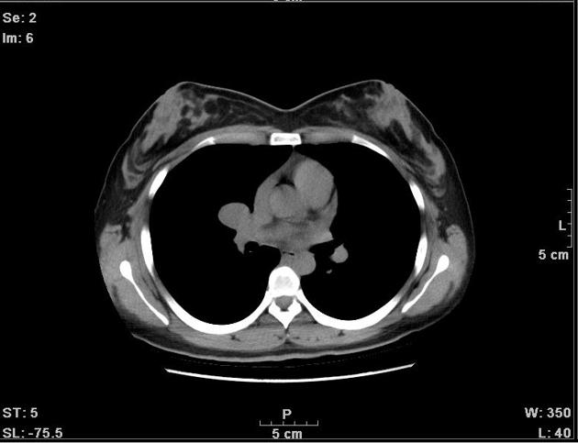
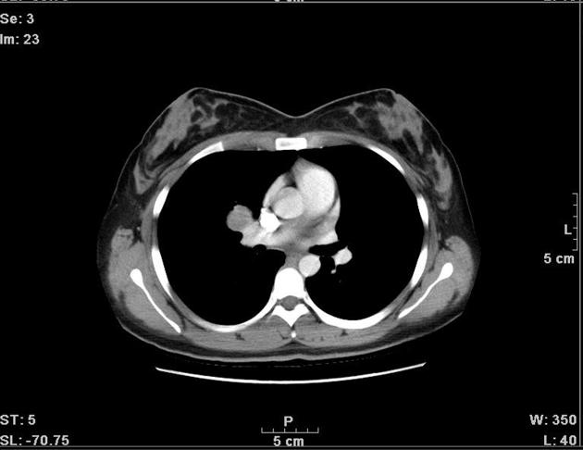
гемангіома
Dr Wan Fang. Pulmonary sclerosing hemangioma.

Slide 74
Артеріовенозна кавернозна ангіома
Артеріовенозні кавернозні ангіоми, артеріовенозні фістули, аневризми, кавернозні гемангіоми, кавернозні телеангіоектазіях легкого і ін. Є результатом ембріонального вади розвитку судин легенів. Їх часто виявляють у новонароджених і недоношених. У деяких випадках вони поєднуються з іншими вадами розвитку, в першу чергу серцево-судинної системи.
Є думка про зв'язок артеріовенозних ангиом з хворобою рандом Вебера -Ослера, т. Е. Спадкової геморагічної телеангіектазії, для якої характерна наступна тріада симптомів:
1) спадково-сімейний характер захворювання,
2) множинні телеангіектазії на шкірі, слизових оболонках,
3) іноді у внутрішніх органах,кровотечі.
Виявляються однаково часто у осіб обох статей в будь-якому віці.

Slide 75
Макроскопічно артеріовенозні ангіоми є:
- конгломерати порожнин, через які повідомляються артерії і вени легенів. Ці порожнини різної величини і форми, заповнені кров'ю; стінки їх частіше невеликої товщини. Кількість порожнин може бути по-різному. Іноді є одна порожнина з безліччю тонких сполучнотканинних перегородок,
- в інших випадках - група порожнин або безліч одиночних утворень, розташованих в різних відділах одного або обох легенів. Зазвичай виявляється порожнина діаметром 3-5 см і різке розширення капілярів, що утворюють дрібні порожнини.
Приводять і відводять судини (артерії і вени), як правило, розширені. У більшості випадків ці утворення з'єднують легеневі вени з легеневими артеріями. У рідкісних випадках відзначається зв'язок з судинами великого кола-бронхіальнимизалозами або міжреберними.

Slide 76
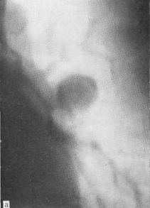
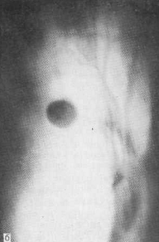
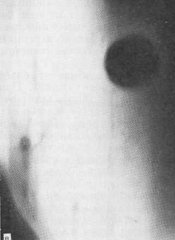
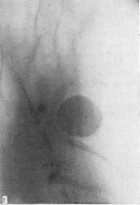
гемангиома
липома
фиброма
лейомиома
Томограми (а-г) хворих, у яких при рентгенологічному дослідженні було встановлено діагноз доброякісної пухлини. На операції діагностовано відповідно гемангіома, ліпома, фіброма, лейоміома

Slide 77
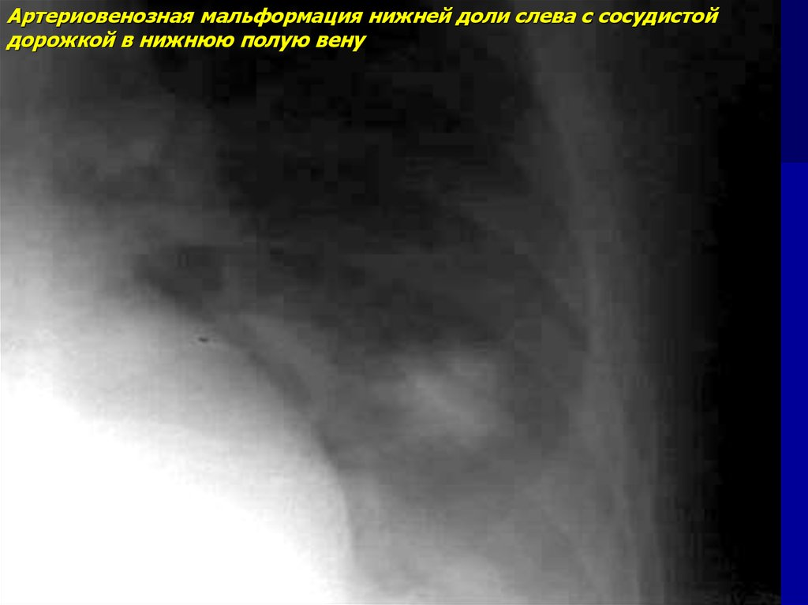
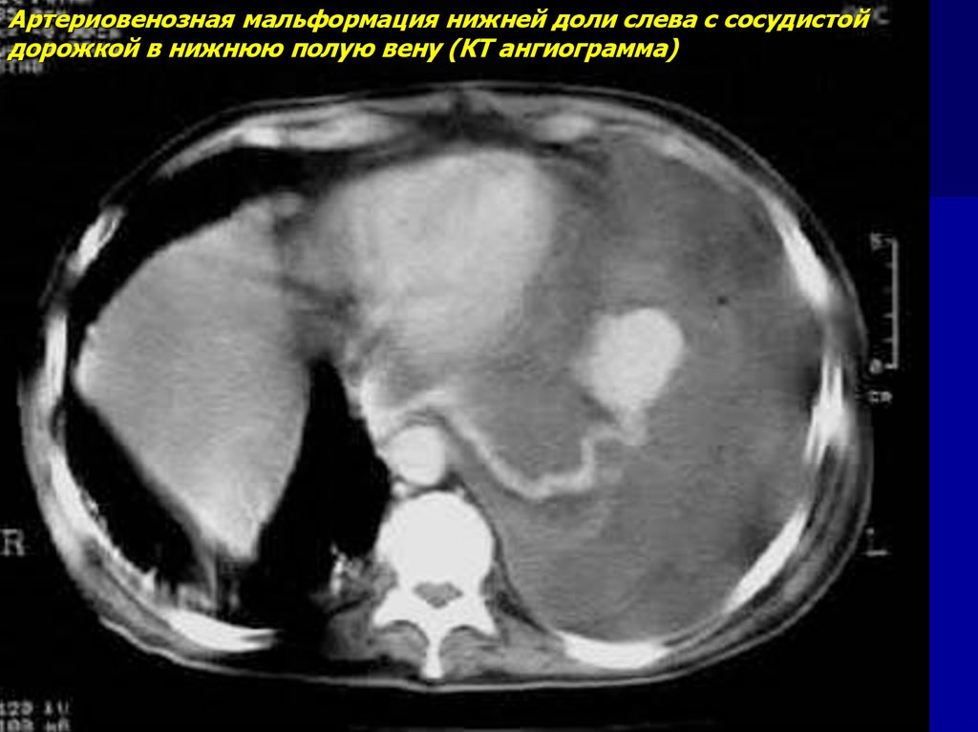
https://en.ppt-online.org/303610

Slide 78
Стінки проміжних судинних мішечків гладкі, іноді в них є множинні бухтообразние випинання.
Клінічна картина залежить від величини скидання неокисленого крові з артерій в вени, в обхід капілярного русла. Ця величина може досягати 80% і більше маси крові. Може мати безсимптомний перебіг або зустрічаються особи з вираженою клінічною симптоматикою:
загальне фізичне недорозвинення,
синюшність шкірних покривів,
пальці рук і ніг мають вигляд барабанних паличок, нігті - годинникових стекол,
іноді видно телеангіектазії на шкірі,
задишка,
кровохаркання,
легеневі кровотечі,
«Котяче муркотіння», іноді відчувається над місцем артериовенозной аневризми,

Slide 79
при аускультації ослаблене дихання і екстракардіальних шум дзиги,
збільшення кількості еритроцитів,
зниження життєвої ємності легень,
гіповентиляція в спокої,
зменшення поглинання кисню і коефіцієнта його використання,
зниження насичення артеріальної і венозної крові киснем,
збільшення вмісту в крові вуглекислоти,
зменшення артеріовенозної різниці за вмістом кисню і вуглекислоти.

Slide 80
Рентгенологічні ознаки артеріовенозних ангиом:
) розташовуються зазвичай в одній, а іноді в декількох частках одного або обох легенів.
) найбільш часта їх локалізація - нижні частки.
) форма тіні артериовенозной ангіоми:
- округла,овальна або у вигляді конгломерату, що нагадує гроно винограду.
) Інтенсивність тіні коливається від невеликої до значної.
Тінь здається однорідною; контури її чіткі, хвилясті.
характерна для артеріовенозної аневризми експансивна пульсація, обумовлена ​​при рентгеноскопії.
) тінь пухлини пульсує синхронно з легеневою артерією.
Важливим симптомом є і зміна величини і форми патологічної тіні при пробах Вальсальви і Мюллера, при яких, як відомо, змінюється кількість крові в малому колі кровообігу.

Slide 81
На томограмах тінь неоднорідна, складається з декількох утворень, виявляється зв'язок пухлини з розширеними судинами - артеріями і венами, спрямованими в бік кореня легені (зв'язок патологічної тіні з приводять і відводять судинами).
Описано множинні артеріовенозні ангіоми, мають вигляд дрібнофокусних утворень (діаметром від декількох міліметрів до 1-2 см). Їх доводиться диференціювати від дрібновогнищевих утворень; при цьому вирішальними є дані ангіопульмонографіі.

Slide 82
Неврогенні пухлини
можуть розвиватися:
) з клітин оболонок нервів (невриноми, нейрофіброми),
) з клітин симпатичної нервової системи (гангліоневроми),
) з нехромаффінних параганглиев (хемодектоми і феохромоцитоми).
З доброякісних неврогенних пухлин в легенях переважно спостерігаються невриноми і нейрофіброми, значно рідше - хемодектоми.
Неврогенні пухлини виявляються в легенях рідко, складаючи близько 2% від усіх випадків доброякісних новоутворень. Можуть зустрічатися в будь-якому віці, однаково часто як у правому, так і в лівій легені. У більшості випадків мають периферичний розташування. Іноді вони з'єднуються з легким ніжкою.

Slide 83
Центральні пухлини з ендобронхіальной локалізацією становлять велику рідкість. Невриноми і нейрофіброми іноді спостерігаються одночасно в обох легенів. Множинні нейрофіброми легких можуть бути проявом нейрофіброматозу - хвороби Реклінгаузена. Ростуть неврогенні пухлини зазвичай повільно, в окремих випадках досягаючи великих розмірів.
Макроскопічно вони являють собою округлі щільні вузли з вираженою капсулою, на розрізі мають сірувато-жовтий колір. Питання про можливість виникнення злоякісної пухлини неврогенних пухлин спірне. Поряд з існуючим думкою про суто доброякісному перебігу захворювання, ряд авторів приводять спостереження малігнізації неврогенних пухлин легенів. Більш того, деякі автори пропонують вважати невриноми потенційно злоякісними новоутвореннями.

Slide 84
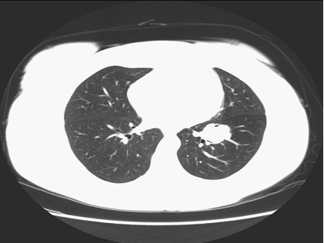
Нейрофіброма лівої легені
МСКТ грудної клітки: в нижній частці лівої легені визначається округле утворення 35х32 мм, не відмежоване від кореня; 8 і 9 сегментарні бронхи звужені
Гістологічно: нейрофіброма
Н.И. Прокопчик,, А.А. Сушко, А.И. Шока, С.П. Жигулич. НЕЙРОФИБРОМА ЛЕГКИХ. Журнал Гродненского государственного медицинского университета № 1 2013 г. с. 95-97

Slide 85
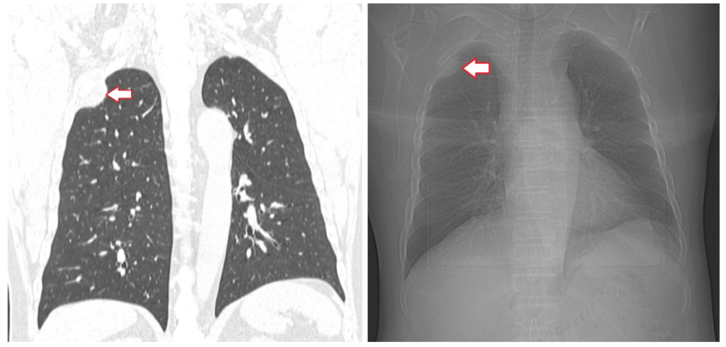
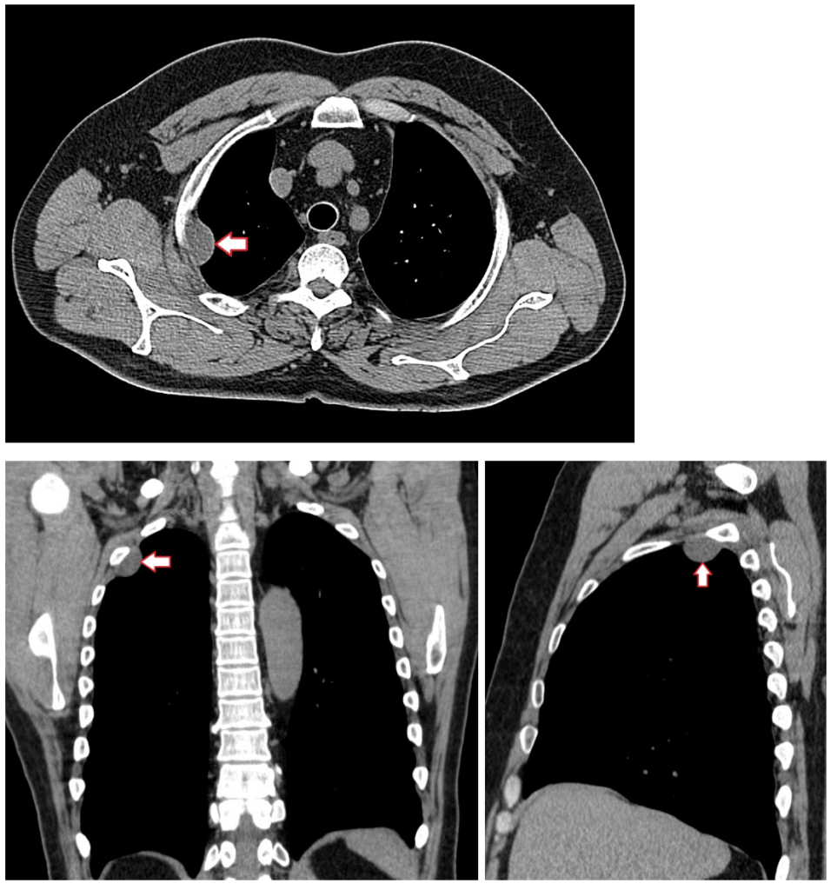
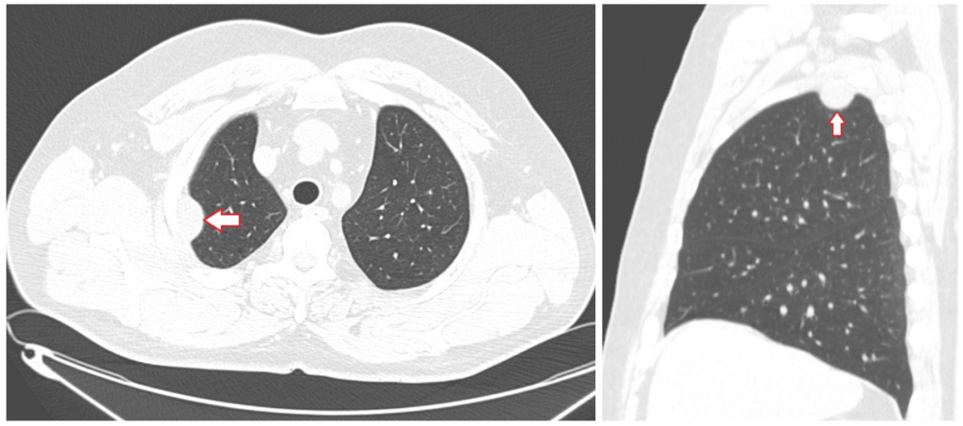
Невринома грудної стінки справа
КТ ОГК, легенева електронне вікно. Візуалізується об'ємне утворення з заокругленим краєм, однорідної щільності, що виходить з тканин грудної стінки. Гістологічне підтвердження діагнозу.

Slide 86
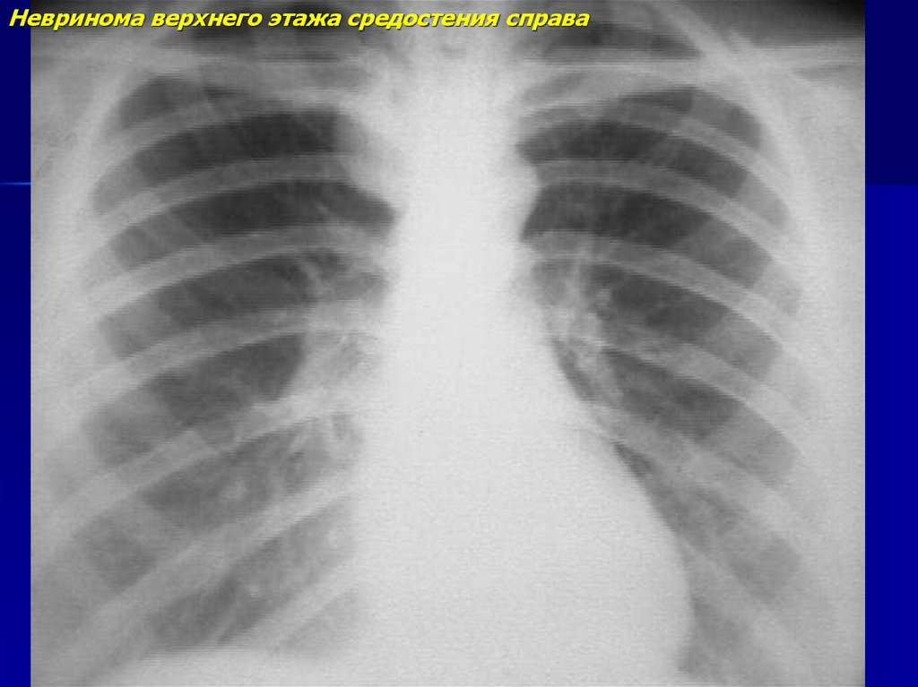

Slide 87
Ліпома
- доброякісна пухлина з жирової тканини. У легких зустрічається досить рідко. Переважно ліпоми розвиваються у великих бронхах (головних, пайових), стінка яких містить яка спостерігається при мікроскопічному дослідженні жирову тканину, проте можуть зустрічатися і в більш дистальних відділах бронхіального дерева. Ліпоми легких можуть мати і периферичну локалізацію. Найчастіше зустрічаються у чоловіків, вік і локалізація їх не характерні. При ендобронхіальном розташуванні пухлини клінічні прояви захворювання наростають у міру порушення дренажної функції уражених відділів легені з характерними для цього симптомами. Виявлення периферичної ліпоми легкого, як правило, буває випадковою рентгенологічної знахідкою. Збільшується пухлина повільно, малигнизация для неї не характерна.

Slide 88
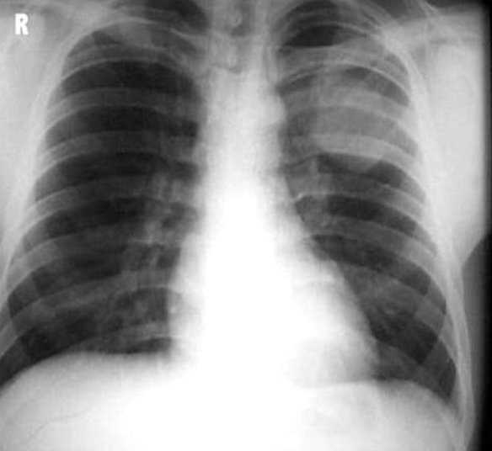
Макроскопічно ліпоми мають округлу або часточкову форму, плотноеластіческую консистенцію, чітко виражену капсулу. На розрізі вони жовтуватого кольору, часточкової будови.
Характерна бронхоскопіческая картина ендобронхіальной ліпоми - гладкостінних утворення округлої форми, блідо-жовтого кольору.
При мікроскопічному дослідженні липома складається з зрілих жирових клітин, з сполучнотканинними перегородками, що розділяють острівці жирової тканини.
.
Ліпома лівої легні
А.В.Шумаков. Лучевая диагностика заболеваний органов дыхания
https://ppt-online.org/113925

Slide 89
Лейоміома
- рідкісна доброякісна пухлина легень, що розвивається з гладких м'язових волокон бронхіальної стінки або кровоносних судин. Найчастіше зустрічається у жінок. Може мати як центральну, так і периферичну локалізацію. Центральні пухлини мають вигляд поліпа на ніжці або широкій основі. Периферичні лейоміоми можуть бути у вигляді множинних вузлів. Зростають пухлини повільно, іноді досягаючи значних розмірів. Лейоміоми мають м'яку консистенцію, оточені добре вираженою капсулою

Slide 90
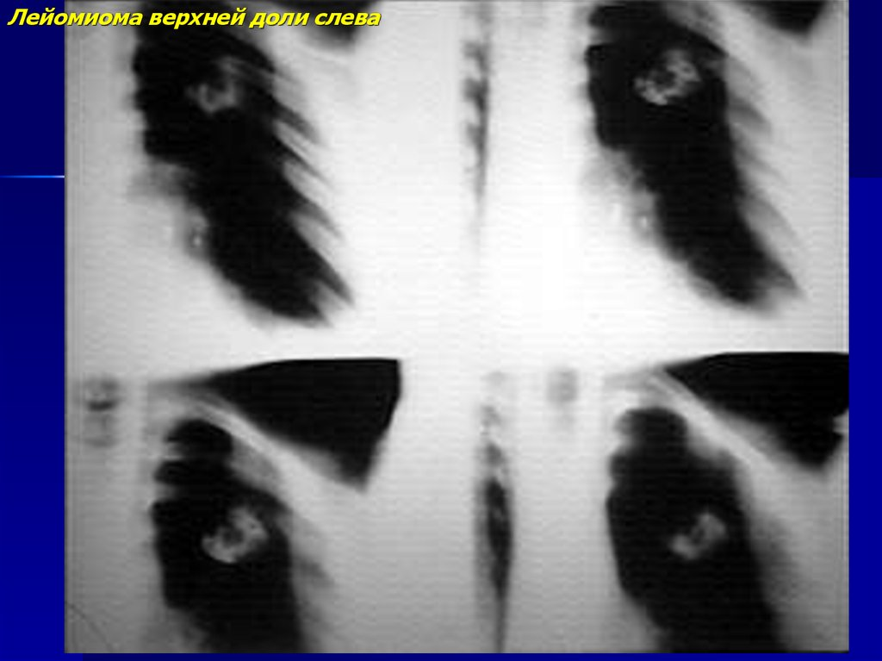

Slide 91
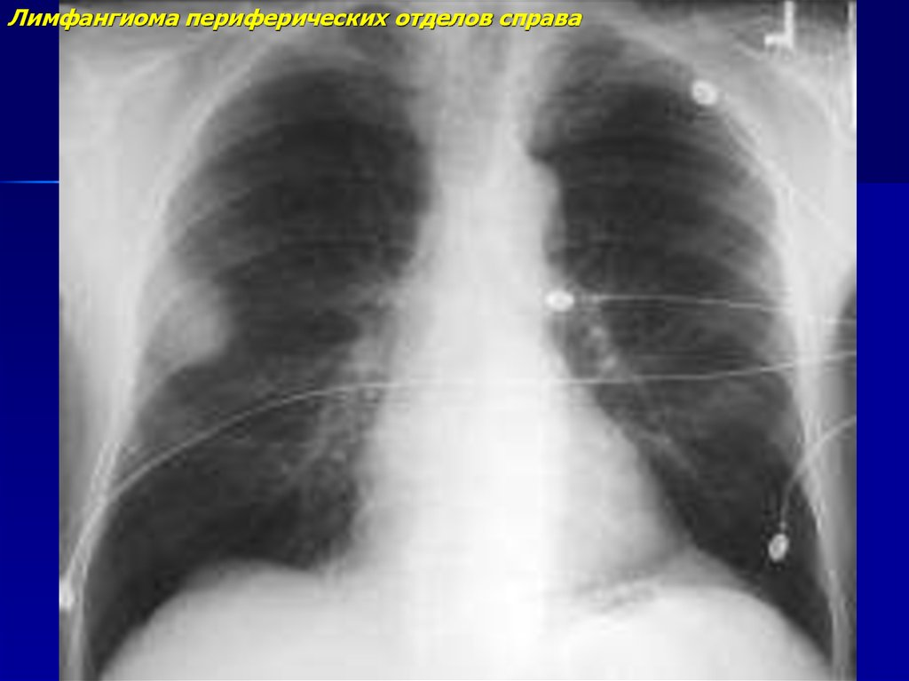
https://en.ppt-online.org/303610

Slide 92
Тератома
- новоутворення дізембріонального походження, зазвічай складається з декількох тіпів тканин. Може буті у виде кісті або щільної пухлини. Має багато синонімів - дермоід, дермоїдна кіста, доладна пухлина, ембріома и ін. У легенях зустрічається відносно рідко – прибдизно 1,5-2,5% від усіх віпадків доброякісніх новоутворень. Віявляється в основном в молодому віці, хоча описані спостереженя тератом у осіб похилого та даже старечого віку. Росте тератома повільно, при наявності кісті внаслідок вторинна інфікування может розвинутися ее нагноєння. Можливо озлокачествление пухлини. Малигнізована тератома (тератобластома) володіє інвазівнім зростанням, проростає парієтальніх плевру, сусідні органи.

Slide 93
Розташовуються тератоми завжди периферически, часто спостерігається ураження верхньої долі лівої легені. Пухлина має округлу форму, горбисту поверхню, щільну або плотноеластіческую консистенцію. Чітко виражена капсула. Стінка кісти складається з сполучної тканини, що вистилає зсередини одношаровим або багатошаровим епітелієм. Дермоїдна кіста може бути:
) однокамерною або
) багатокамерною,
У порожнині зазвичай містяться жовті або коричневі жироподібні маси, волосся, зуби, кістки, хрящ, потові і сальні залози

Slide 94
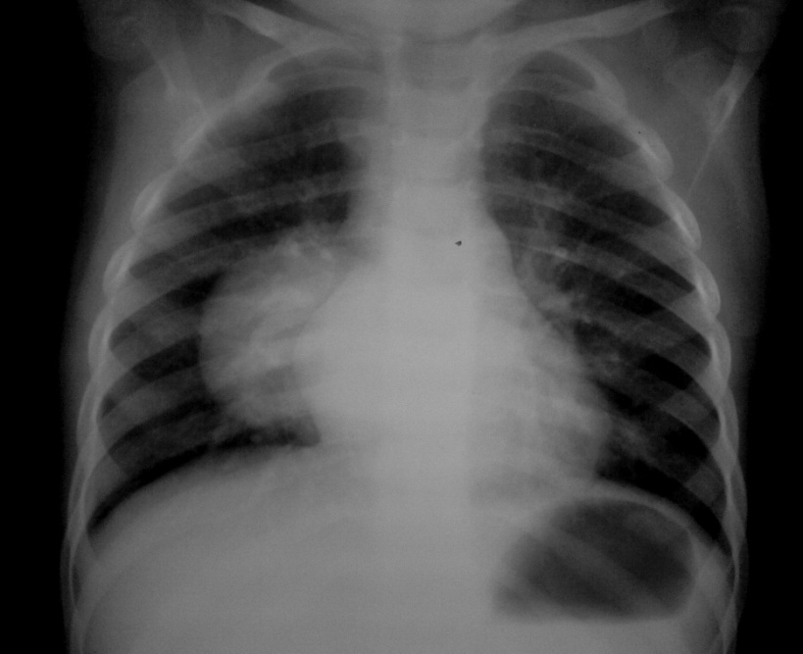
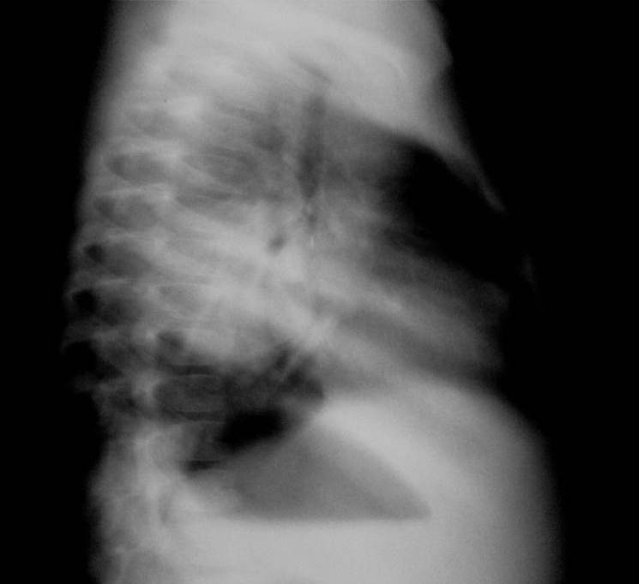
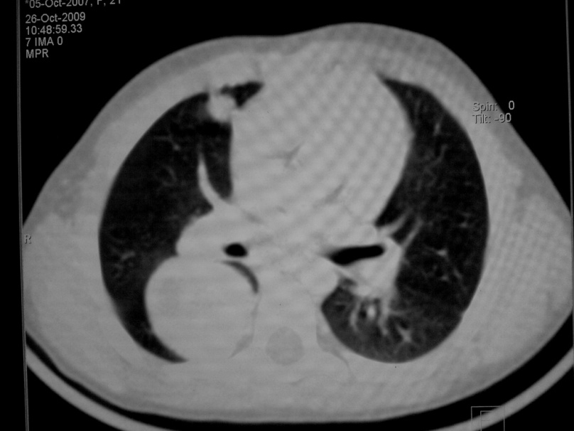
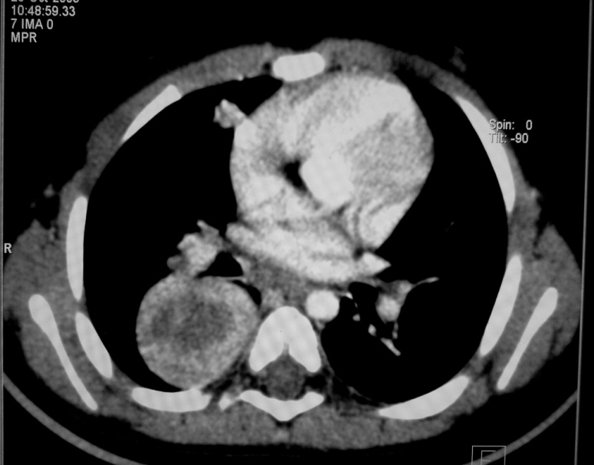
Запальна міофібробластіческая пухлина легені

Slide 95
Пухлиноподібні новоутвореня
- велика група непухлинних або сумнівних пухлиннихновоутворень, що представляють інтерес внаслідок їх схожості зі справжніми новоутвореннями легких і необхідності в ряді випадків виконання хворим оперативного лікування. Гістологічна класифікація включає в цю групу відмежовані ураження легень виникають при ряді запальних, лімфопроліферативних, дисемінованих процесів, пневмомикозов, паразитарних та інших захворюваннях. З усіх пухлиноподібних уражень найбільш схожими з доброякісними пухлинами легких за клінічними проявами, перебігом захворювання, застосовуваних методів діагностики і лікування є запальні псевдопухлини і склерозирующая гемангіома. Запальні псевдопухлини - це пухлиноподібні утворення невідомої етіології.

Slide 96
Виникають, як правило, в осередках довгостроково існуючого запального процесу. Зустрічаються рідко, частіше у жінок, ніж у чоловіків, в будь-якому віці. Локалізуються зазвичай в периферичних відділах легенів, рідше в прикореневій області, іноді досягають значних розмірів. Часто протікають безсимптомно, а при наявності симптомів, як правило, вони не відрізняються будь-якої специфічністю. Рентгенологічно виявляється чітко відмежоване округле затемнення. Значно рідше псевдоопухоль буває розташована в бронху. Діагноз зазвичай ставиться при гістологічному дослідженні біоптату.

Slide 97
Склерозуюча гемангіома
- рідкісне пухлиноподібненовоутвореня, що зустрічається у віці 20-60 років, у жінок частіше, ніж у чоловіків, у співвідношенні 2:1. В основі її морфогенезу лежить первинна судинна проліферація. Однак в даний час загальновизнано, що традиційна назва не відповідає суті процесу. Єдиних поглядів на гистогенез склерозуючою гемангіоми немає. Висловлюються думки про те, що вона є гамартома, епітеліоподібно формою мезотеліоми легені, розвивається з легеневого епітелію і ін. Пухлина, як правило, розташовується в периферичних ділянках легені, виступаючи іноді над поверхнею легкого або в междолевой щілини. Може мати «ніжку», що зв'язує її з поверхнею легені. Дуже рідко залучає стінку бронхів. Частіше локалізується в правій легені. Макроскопічно являє собою щільний або дуже щільний вузол діаметром 2-4 см, на розрізі сірувато-або рожево-білого, іноді темно-червоного кольору, часто з ділянками крововиливів.

Slide 98
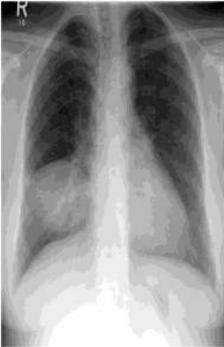


Велика склерозирующая гемангіома правої легені (пневмоцітома)
Jaudah Al-Maghrabi,Zuhoor Al-Mansouri
Large Sclerosing Hemangioma of Lung (Pneumocytoma): A Case Report and Review of the Literature

Slide 99
Рак легені
Рак легенів (бронхогенний рак, бронхогенная карцинома, розм. Рак легенів) - злоякісне утворення легкого, що відбувається з епітеліальної тканини бронхів різного калібру.
Залежно від місця появи підрозділяється на:центральный,
периферичний
змішаний.

Slide 100
У чоловіків рак легенів зустрічається в 7-10 разів частіше, ніж у жінок, і становить у них в загальній структурі 32%, а в багатьох країнах - до 85% всіх випадків смертності від онкологічних захворювань.
До факторів ризику, які не є безпосередньою причиною розвитку пухлини, але збільшують ймовірність її виникнення, можна віднести:
загальні демографічні особливості (стать, вік, раса);
) шкідливі побутові звички (куріння);
) професійні шкідливості;
) промислово-кліматичні умови навколишнього середовища (забруднення);
) іонізуюче випромінювання;
) індивідуальні особливості організму (спадковість, гормональні та імунологічні зрушення)

Slide 101
У патогенезі раку легенів виділяють три стадії розвитку:
1) ініціацію,
2) промоцію (активацію) і
3) пухлинну прогресію, що підтверджує гіпотезу про багатостадійну канцерогенезу.
Умовно виділяють три періоди (або фази) розвитку раку легені:
1) біологічний період, який охоплює час від початку виникнення пухлини до появи перших рентгенологічних її ознак;
2) доклинический або безсимптомний період, який характеризується тільки рентгенологічними проявами раку;
3) клінічний, коли поряд з рентгенологічними відзначаються також і клінічні симптоми захворювання.

Slide 102
Згідно гістологічної класифікації рак легені поділяється на такі види:
I. Плоскоклітинний (епідермоїдний) рак
а) високодиференційований
б) помірно диференційований
в) низькодиференційований
II. дрібноклітинний рак
а) круглоклітинна (лімфоцитоподібних)
б) овсяноклеточний
в) веретеноклеточний плеоморфние
III. аденокарцинома
а) високодиференційована
б) помірно-диференційована (залізисто-солідної будови)
в) малодиференційовані (низкодифференцированная)
г) Бронхоальвеолярний
IV. крупноклітинний рак
а) гігантоклітинний
б) світлоклітинний
V. Змішаний рак
Плоскоклітинний, аденокарцинома, дрібноклітинний і т. д.

Slide 103
За локалізацією:
• Центральний (головні, часткові, сегментарні
бронхи)
• Периферичний (бронхи від ІІІ порядку)
У напрямку зростання:
Ендобронхіальний (зростає в просвіт бронха)
Екзобронхіальний (зростає назовні від бронха)
• Перібронхіальний (навколо бронха, уздовж стінки)
- По ускладнень:
• З порушенням вентиляції легенів
• З розпадом
• З проростанням сусідніх органів і тканин (середостіння, грудна клітка, плевра)
- За характером метастазування:
• Без метастазів
• З регіонарними метастазами
• З віддаленими метастазами

Slide 104
Класифікація раку легенів за стадіями
I стадія - пухлина від 1 до 3 см в найбільшому вимірі, розташована в одному сегменті легені або в межах сегментарного бронха. Метастазів немає.
II стадія - пухлина до 6 см в найбільшому вимірі, розташована в одному сегменті легені або в межах сегментарного бронха. Спостерігаються поодинокі метастази в пульмональних і бронхопульмональних лімфовузлах.
III стадія - пухлина більше 6 см з переходом на сусідню частку легені або проростанням сусіднього бронха або головного бронха. Метастази виявляються в біфуркаційних, трахеобронхіальних, паратрахеальних лімфатичних вузлах.
IV стадія - пухлина виходить за межі легені з поширенням на сусідні органи і великими місцевими і віддаленими метастазами, приєднується плеврит і / або перикардит.

Slide 105
Згідно TNM- класифікації, пухлини визначають:
T - первинна пухлина:
Тх - недостатньо даних для оцінки первинної пухлини або пухлинні клітини виявлені тільки в мокроті або промивних водах бронхів, але не виявлено бронхоскопіейі / або іншими методами
Т0 - первинна пухлина не визначається
Тis - неінвазивний рак (carcinoma in situ)
Tl - пухлина до 3 см в найбільшому вимірі, оточена легеневою тканиною або вісцеральної плеврою без проростання проксимальніше часткового бронха при бронхоскопії (головний бронх НЕ вражений)
Т2 - пухлина більше 3 см в найбільшому вимірі або пухлина будь-якого розміру, що проростає вісцеральну плевру, або супроводжується ателектазом, або обструктивною пневмонією, що розповсюджується на корінь, але не захоплююча все легке; За даними бронхоскопії, проксимальний край пухлини розташовується не менше 2 см від Карини.
ТЗ - пухлина будь-якого розміру, що переходить на грудну стінку (в тому числі пухлина верхньої борозни), діафрагму, медіастинальної плевру, перикард; пухлина, що не доходить до Карини менш ніж на 2 см, але без залучення Каріни, або пухлина з супутнім ателектазом або обструктивною пневмонією всієї легені.
Т4 - пухлина будь-якого розміру безпосередньо переходить на середостіння, серце, великі судини, трахею, стравохід, тіла хребців, карину (окремі пухлинні вузли в тій же частці або пухлина зі злоякісним плевральним випотом)

Slide 106
N - регіонарні лімфатичні вузли
Nx - недостатньо даних для оцінки стану регіонарних лімфатичних вузлів
N0 - немає ознак метастатичного ураження регіонарних лімфатичних вузлів
N1 - є поразка перибронхіальних і / або лімфатичних вузлів кореня легені на стороні ураження, включаючи безпосереднє поширення пухлини на лімфатичні вузли.
N2 - є поразка лімфатичних вузлів середостіння на боці ураження або біфуркаційних лімфатичних вузлів.
N3 - ураження лімфатичних вузлів середостіння або кореня легені на протилежній стороні: прескаленних або надключичних вузлів на стороні поразки або на протилежній стороні
М - віддалені метастази
Мх - недостатньо даних для визначення віддалених метастазів
М0 - немає ознак віддалених метастазів
M1 - є ознаки віддалених метастазів, включаючи окремі пухлинні вузли в іншій частці
М1а - Інтраторакальние метастази, окремі пухлинні вузли в контралатеральной, протилежному легкому. Пухлина великого розміру, але локалізована в органах грудної порожнини.
М1в - екстраторакальние метастази, метастатичні пухлини за межами грудної полості- в головному мозку, печінці, кістках, нирках, надниркових залозах.

Slide 107
G - гістопатологічного градація
Gx - ступінь диференціювання клітин не може бути оцінена
G1 - високий ступінь диференціювання
G2 - помірна ступінь диференціювання
G3 - низкодифференцированная пухлина
G4 - недиференційована пухлина

Slide 108
Рак легенів метастазує трьома шляхами:
) лімфогенним,
) гематогенним і
) імплантаційним.
Найбільш характерний перший шлях - в розташовані поруч пульмональние, бронхопульмональні, біфуркаційні, трахеобронхіальні, паратрахеальние, навколостравоходну (параезофагеальние) лімфовузли.
На першому етапі лімфогенного метастазування уражаються легеневі лімфатичні вузли у місця розподілу часткового бронха на сегментарні.
На другому етапі процес поширюється на бронхопульмональні лімфовузли вздовж пайових бронхів.
На третьому етапі метастази виникають в кореневих лімфовузлах вздовж головного бронха і судин кореня легені, верхніх і нижніх трахеобронхіальних лімфовузлах і лімфовузлах у нижньої стінки непарної вени.

Slide 109
На четвертому етапі в процес втягуються паратрахеальние, ретрокавальние, предаортокаротідние, перикардіальні, параезофагеальние лімфовузли.
На п'ятому - над / підключичні лімфатичні вузли.
Гематогенне метастазування приєднується при проростанні пухлиною кровоносних судин - в печінку, легені, нирки, кістки, головний мозок і наднирники.
При проростанні плеври можливий перенос пухлинних клітин по плеврі.

Slide 110
Обов'язкові методи первинної діагностики
при раку легені:
I. Загальноклінічне дослідження.
II. Рентгенологічне дослідження органів
грудної клітки:
1. Стандартна рентгеноскопія і рентгенографія в двох проекціях.
2. Томографія.
3. Мультиспіральна комп'ютерна томографія.
III. При центральному раку: цитологічне дослідження мокротиння або, краще, бронхоскопія.
При периферичному раку - трансторакальная
пункція пухлини або бронхоскопія з трансбронхіальною біопсією. Ультразвукове дослідження грудної клітини для виявлення мінімальної кількості ексудату в плевральній порожнині і можливого проведення плевральної пункції або трансторакальной тонкоголкової біопсії під контролем УЗД.

Slide 111
Центральний Рак легені
Патогномонічних симптомів немає, але є три
характерні особливості:
1) чим менше клінічних симптомів, тим більша ймовірність наявності раку при знаходженні змін на рентгенограмі;
2) вірогідність лікування обернено пропорційна кількості симптомів;
3) при біопсії (чим нижче ступінь диференціювання АК), тим гірше прогноз.

Slide 112
Основними клінічними симптомами є :
кашель сухий, нападоподібний.
мокрота,
задишка, викликана спочатку рефлекторними механізмами, пізніше - звуженням відповідного бронха.
біль в грудній клітки, пов'язане з приєднанням до патологічного процесу плеври і / або органів середостіння.
Загальна слабкість,
температурна реакція,
кровохаркання,
зменшення маси тіла.
температурна реакція може бути проявом супутнього запалення легеневої тканини.

Slide 113
Рентгеносеміотика
Центральний ендобронхіальний рак
Обумовлена ​​самою пухлиною, ознаками порушення бронхіальної прохідності, ускладненнями і наявністю метастазів
Перша фаза: відповідає мінімальних розмірів пухлини, коли на підставі клініки встановити діагноз неможливо; при цьому рентгенологічно - норма.
Друга фаза: звуження просвіту бронха до 1/2,
фаза гиповентиляции, (1 стадія порушення бронхіальної прохідності), що рентгенологічно проявляється зниженням прозорості відповідної ділянки легкого через недостатнє надходження повітря, згущенням легеневого малюнка за рахунок зближення і розширення судин; в цій стадії при різкому вдиху наголошується толчкообразное зміщення органів середостіння в бік ураження (позитивна проба Гольцкнехта-Якобсона).

Slide 114
Третя фаза: звуження просвіту бронха до 2/3,
вентильний гіперпневматоз (2-я стадія порушення бронхіальної прохідності), при якій рентгенологічно відзначається збільшення обсягу сегмента (частки), збіднення і розрідження легеневого малюнка за рахунок зменшення кровонаповнення і внаслідок підвищення всередині альвеолярного тиску. При проведенні функціональних проб відзначається зміщення середостіння під час видиху в протилежну (здорову) сторону; ця фаза порушення бронхіальної прохідності краще виявляється в фазу максимального видиху.
Четверта фаза: повне перекриття просвіту бронха і розвиток 3 стадії порушення бронхіальної прохідності - ателектазу, що рентгенологічно проявляється інтенсивним гомогенним затемненням ділянки легкого (розмір залежить від калібру бронха) і може бути трикутної форми, зверненої верхівкою до кореня легені з втягнення кордонів через об'ємного зменшення

Slide 115
Центральний екзобронхіальний рак зростає переважно поза просвіту бронха з невеликим вростанням пухлини в просвіт. Це призводить до І ступеня звуження бронха і рентгенологічно проявляється І ступенем порушення бронхіальної прохідності - гиповентиляции.
Четверта фаза: виявляється вираженою клінікою. При цьому рентгенологічно чітко видно пухлинний вузол (іноді кілька сантиметрів в діаметрі), звуження просвіту бронха до ІІ ступеня (клапанний гіперпневматоз). Нерідко вже відзначаються метастази в бронхопульмональні лімфовузли кореня, тоді видима тінь являє собою відображення первинного пухлинного вузла, злився з коренем легені, що проявляється поліциклічними контурами кореня легкого.
П'ята фаза: при ендобронхіальном і екзобронхіальном раку пухлина проростає в грудну стінку, трахею і інші органи, і розвиваються ускладнення (параканкрозного пневмонія, розпад, плеврит та ін.)

Slide 116
Центральний перибронхіальних рак
Зустрічається відносно рідше, ракова пухлина, спочатку виникнувши в стінці бронха, потім стелиться по ходу бронхів.
Перша фаза: в першій фазі клініки немає.
Рентгенологічно - норма.
Друга фаза: клінічних ознак немає.
Рентгенологічно: разом з формуванням більш товстих пухлинних муфт навколо бронхів визначається посилений легеневий малюнок на ділянці, обмеженій сегментом, тобто рентгенологічні ознаки мінімальні.
Третя фаза: клінічно: кашель, мокрота.
Рентгенологічно виявляються грубі тяжістие тіні, що розходяться від кореня віялоподібно в легеневу тканину сегмента. Елементи кореня диференціюються погано, тіні судин на тлі поразки посилені, без чітких контурів, явне посилення судинного малюнка в прикореневій зоні в порівнянні з протилежною стороною.

Slide 117
На томограмах, оптимальних для сегментарних бронхів, виявляється рівномірне потовщення бронхів. Порушення вентиляції немає.
Четверта фаза: виникає порушення бронхіальної прохідності 1 ступеня - гіповентиляція; значне потовщення стінок бронхів, звуження їх просвіту і порушення дренажної функції призводять до виникнення ряду ускладнень, в першу чергу - пневмонії

Slide 118

КТ ОГК: центральний рак верхньої частки правої легені з екзобронхіальним типом росту.
Спузяк Р.М.,, Шаповалова В.В. РЕНТГЕНДИАГНОСТИКА РАКА ЛЁГКОГО. “Променева діагностика, променева терапія” 364/2011. с.96-103

Slide 119

Центральний рак верхньої частки лівої легені
Розширення лівого кореня легені

Slide 120
Периферичний рак
Подрозділяють на:
) околокорневой;
) внутрідолевий;
) кортікоплевральний (рак Пенкоста - верхівковий) і
) бронхіолоальвеолярного.
Рентгеносемиотика обумовлена ​​наявністю пухлинного вузла. При цьому проводиться оцінка його локалізації, форми, розмірів, контурів, інтенсивності, структури, наявності доріжки до кореня, до плеври.
Форма.
Куляста форма вузла буває при великих його розмірах більше 3-4 см. Більшість дрібніших пухлин не має кулястої форми.

Slide 121
Вузли розміром 1-1,5 см частіше дають картину полігональної тіні з неоднаковими по протяжності сторонами. У міру зростання вузол стає кулястим, але форма не є дуже вагомим діагностичним ознакою, тому що може бути різною, як при раку, так і при інших запальних і доброякісних процесах.
Розміри
- Мінімальний рак (до 1 см);
- Малий рак (до 3 см);
- Розвинений рак (більше 3 см)
Контури пухлини:
хвилясті (горбисті), є відображенням бугристости поверхні пухлинного вузла. Певне значення має "вирізка" (Ріглер), вона відповідає місцю входження бронха (судини) і / або пов'язана з нерівномірним зростанням окремих ділянок пухлини.

Slide 122


променисті по периферії вузла (променистий або раковий "вінець") пов'язані з поширенням пухлини вздовж стінки бронха, лімфатичних і кровоносних судин. Променистість контурів пухлини є агресивним ростом пухлини вздовж междолькових перегородок
периферичний рак нижньої частки правої легені.
Спузяк Р.М.,, Шаповалова В.В. РЕНТГЕНДИАГНОСТИКА РАКА ЛЁГКОГО. “Променева діагностика, променева терапія” 364/2011. с.96-103

Slide 123

Інтенсивність тіні залежить від розмірів вузла та його щільності
Структура (неоднорідність) тіні може бути обумовлена ​​конгломерірованіем декількох окремих вузлів, вапняними включеннями (сліди туберкульозу), розпадом (аж до формування ракової каверни)
КТ ОГК: периферичний рак лівої легені з розпадом
Спузяк Р.М.,, Шаповалова В.В. РЕНТГЕНДИАГНОСТИКА РАКА ЛЁГКОГО. “Променева діагностика, променева терапія” 364/2011. с.96-103

Slide 124
"Доріжка" до кореня обумовлена ​​лімфангітом, або перибронхіальну і периваскулярні ростом пухлини.
«Доріжку» до плеври при розташуванні пухлинного вузла в плащової шарі можна побачити за рахунок лімфостазу в блокованих пухлиною лімфатичних судинах.
Рентгенологічними проявами периферичний раку малих розмірів є:
неправильна куляста форма;
горбисті і місцями променисті контури; середня інтенсивність і неоднорідність тіні без вапняних включень, незмінений легеневий фон.

Slide 125

Периферичний порожнинної рак правої легені

Slide 126
Периферичний рак легені. порожнинна форма
Порожнинна форма периферичного раку легені зустрічається переважно при плоскоклітинному раку легкого, рідше при пухлинах іншої гістологічної структури.
При аденокарцинома неоднорідність структури пухлинного вузла пояснюється наявністю ділянок різної щільності, розпад в пухлини може бути у вигляді дрібноочагової деструкції.
Безсимптомний розвиток хвороби спостерігається майже в 60% випадків, слід зазначити, що приблизно в 30% спостережень захворювання починається гостро і супроводжується гектической підйомом температури тіла і кровохарканням. Порожнинні пухлини локалізуються в різних відділах легень, мають кулясту форму, можуть досягати великих розмірів (5,0 см і більше). Зазвичай вони солітарні, однокамерні, містять повітря.
Зовнішня поверхня крупногорбиста, контури нечіткі у вигляді поодиноких, переважно довгих тяжів, іноді можна виявити по контуру короткі тонкі промені. Стінки порожнинних утворень нерівномірно потовщені, а внутрішній контур порожнин нерівний з бухтообразние випинаннями. У міру зростання пухлини відзначається одночасне збільшення розмірів полостного утворення і товщини його стінок. Вісцелярна плевра підтягнута в сторону пухлини.
Майже в 75% спостереженнях у медіального полюса пухлини можна простежити просвіт дренуючого бронха.

Slide 127



У виняткових випадках при порожнинних формі периферичного раку легені можна визначити горизонтальний рівень рідини. У навколишньому легеневої тканини малюнок не змінений, відсутність поліморфних вогнищ дозволяє провести диференціальну діагностику між пухлинним процесом - порожнинний формою периферичного раку і туберкульоз.
Периферичний рак верхньої частки лівої легені порожнинна форма

Slide 128
Рак Панкоста.
Різновидом кортікоплеврального раку є верхівковий рак легені. При локалізації в області верхівки і вростання пухлини в навколишні тканини розвивається тріада Горнера:
1) птоз верхньої повіки,
2) міоз, енофтальм
3) і плескіт.
Захворювання проявляється болями в області плеча і руки, парестезіями в пальцях і в зоні кисті, грубим кашлем, хрипким голосом, синдромами Горнера і верхньої порожнистої вени. Рентгенологічними проявами його є затемнення верхівки легені з опуклою нижньою межею. В цей період вже можна побачити руйнування задніх відрізків І, ІІ, ІІІ ребер. Верхня межа пухлини не видно. Можуть руйнуватися і поперечні відростки, формуватися узури бічних поверхонь тіл нижніх шийних і верхніх грудних хребців.

Slide 129

Пухлина Панкоста
http://24radiology.ru/grudnaya-kletka/opuhol-pankosta/

Slide 130


Пухлина Панкоста справа
Пухлина верхньої частки легені, що виконує всю
верхню апертуру грудної клітки справа
Співвідношення пухлини до верхньої порожнистої вени, трахеї і бронхах
Н.В. Красносельский, Р.А. Подлесный, АН.Белый,Е.Н. Крутько. ОСОБЕННОСТИ ДИАГНОСТИКИ И ЛЕЧЕНИЯ МЕТАХРОННОГО ЗЛОКАЧЕСТВЕННОГО ОПУХОЛЕВОГО ПРОЦЕССА ШЕЙКИ МАТКИ И ЛЕГКОГО. УКРАЇНСЬКИЙ РАДІОЛОГІЧНИЙ ЖУРНАЛ. 2019. Т. ХХVІI. ВИП. 1. с.49-52

Slide 131

Різновиди пухлинних вузлів периферичного раку легені

Slide 132


Slide 133

Спікулообразние контури пухлини -ознака злоякісності

Slide 134



Є велике утворення лівої нижньої частки зі звуженням головного бронха і артерії лівої нижньої частки.

Slide 135



Рентгенкартіна периферичного раку лівої легені в С10

Slide 136

Кортико-плевральний рак на знімках

Slide 137

Периферичний рак правої легені з централізацією.

Slide 138


Бронхогенна карцинома

Slide 139
Пневмонієподібна форма раку легені.
Пневмонієподібна форма зростання периферичної пухлини виявляється тільки при залізистих раках: при аденокарцинома легені. Найчастіше відзначається ураження середньої та нижньої часток легенів або їх поєднання, рідко можна виявити зміни і у верхній частці. Виділення пневмоніеподобная форми ураження легеневої тканини обумовлено схожістю рентгенологічної картини із запальним процесом.

Slide 140
Рентгенологічно ця форма росту пухлини проявляється нерівномірними ділянками ущільнення легеневої тканини у вигляді інфільтратів. Фокуси инфильтративного ущільнення мають зазвичай виражену інтенсивність, з нечіткими нерівними контурами, які можуть розташовуватися в сегментах різних часток однієї легені; поширюватися на всю легеню, або на обидва легені. Структура виявлених ділянок ущільнення в більшості випадків неоднорідна. Неоднорідна структура ураженої ділянки легені (сегмента, частки або легені) може бути обумовлена ​​чіткою видимістю присвятив бронхів на тлі великого затемнення - симптом "повітряної бронхограми", який є діагностично значущим рентгенологічним ознакою пневмонієподібної форми периферичного раку легені.

Slide 141
Неоднорідна структура виявлених ділянок ущільнення може бути також за рахунок кистоподобную просвітлінь, обумовлених руйнування альвеолярних стінок, що супроводжуються розширенням альвеолярних просторів, заповнених слизом і повітрям. При цьому не відзначається ознак об'ємного зменшення ураженої ділянки легені. Фокуси инфильтративного ущільнення легеневої тканини, як правило, множинні, Зовнішні контури ділянки ущільнення нечіткі. При цьому створюється враження, що междолева щілина не є суттєвою перешкодою для поширення пухлинного процесу.

Slide 142
По клінічній картині пневмоніеподобная форма схожа з затяжним запальним процесом в легені. Захворювання зазвичай розвивається поступово, приховано. Хворі без належної уваги ставляться на поступово посилюється кашель, наростаючу задишку і звертаються до лікаря через 2-5 місяців від появи перших ознак захворювання. Убога і повільно наростаючий клінічна симптоматика супроводжується масивним ураженням легеневої тканини, яке при рентгенологічному дослідженні виявляється у вигляді множинних, різних розмірів ділянок инфильтративного ущільнення.

Slide 143

Пневмонієподібна форма периферичного раку легені
Картина ракової інфільтрації
https://rakanet.ru/rak-legkih/perifericheski-rak-legkogo/

Slide 144
Аденокарцинома легені
Аденокарцінома легені - один з гістологічних типів недрібноклітинного раку легені, злоякісна пухлина з залозистої диференціацією або продукцією муцина. Пухлина проявляється різними патернами і ступенем диференціації.
Бронхіолоальвеолярного рак (псевдопневмоніческій рак, аденоматоз легенів) на сучасному етапі як термін не використовується
Гістологічні типи аденокарциноми:
инвазивная (раніше бронхоальвеолярний рак), з інвазією більше 5мм
ацинарна,
папиллярная,
мікропапіллярная і
солідна муцинозная

Slide 145
Варіанти інвазивної аденокарциноми:
- инвазивная муціозная аденокарцинома (раніше Муцинозних БАР)
- колоїдна аденокарцинома
- фетальная (низько- або високодіфференцірованая) аденокарцинома
- перстневидно-клітинна аденокарцинома

Slide 146
Види аденокарцином:
аденокарцинома in situ (adenocarcinoma in situ [AIS]) - аденокарцинома з істинно стелящимся зростанням
мінімально інвазивна аденокарцинома (minimally invasive adenocarcinoma [MIA]) - переважно стелящаяся з інвазією оточуючих тканин не глибше 5 мм для невеликих (менше 3 см в діаметрі) солітарних аденокарцином
інвазивная переважно стелящаяся аденокарцинома (invasive lepidic predominant adenocarcinoma [LPA]) була визначеність як аденокарцинома з переважно стелеться зростанням і з фокусами інвазії оточуючих тканин глибше 5 мм

Slide 147
Діагностика
Легеневої вузол - щільне округле утворення з нерівними межами розмірами менше 3 см. Ступінь щільності буває таким:
) матового скла,
) субсолідний,
) солідний.
Гістологічно, матове обумовлено лепідеміческім типом росту (lepidic growth - термін позначає ріст пухлинних клітин уздовж поверхні анатомічних структур, в легких - поверхні альвеол і бронхіол), солідний компонент відображає інвазивний тип зростання. Отже преінвазивного група in situ, мінімально інвазивна аденокарцинома і інвазивний підтип аденокарциноми з переважанням лепідіческого зростання часто візуалізуються у вигляді вузликів по типу матового скла або субсолідних вузликів з переважанням матовоо скла.

Slide 148
З іншого боку залишилися підтипи аденокарциноми зазвичай мають вигляд солідного вузла, але можуть бути субсоліднимі або навіть у вигляді вузликів по типу матового скла.
Інвазивна музінозная аденокарцинома (раніше Муцинозних бронхоальвеолярний рак) може змінюватись від консолідації з повітряної бронхограмма до мультифокальних субсолідних вузликів і мас.

Slide 149
Пристінкові пухлинні клітини продукують слиз. Вони високо диференційовані. В скупченні пухлинних клітин немає легеневої строми.
Серед клінічних проявів найбільш характерним є виділення великої кількості (до 2 л на добу) пінистої слизисто-рідкої мокротиння, іноді з прожилками крові (при муцинозной формі). Може бути і безсимптомний перебіг. Перебіг процесу рецидивуючий, з періодами загострення по типу пневмонії. Процес повільно прогресує, приєднуються явища серцево-судинної недостатності.
Тривалість захворювання складає 1-7 років. Він зустрічається з частотою 1,5-5% по відношенню до раку легені, однаково часто у чоловіків і у жінок, переважно
у віці 40-60 років.
Характерною рентгенологічної картини даного захворювання немає.

Slide 150
Виділяють наступні рентгенологічні форми аденокарциноми:узелковая (в виде периферической шаровидной опухоли);
) псевдопневмоніческая;
) багатовузловий (дисемінована);
) змішана
Найбільш часто процес починається в периферичних відділах легенів у вигляді вузла (26%) або декількох вузликів розміром 0,5-10 мм з нерівними, але чіткими контурами, структура фрагментована, легенева тканина навколо не змінена. При дифузній формі інфільтрація може захоплювати сегмент, частку або весь легке. Порожнини розпаду спостерігаються рідко. Розпад є результатом тромбування судин пухлинними клітинами, рідше наслідком вторинної інфекції. Бронхи при аденокарцинома спочатку не змінені, залучаються до процесу вдруге. У 10% випадків в плевральній порожнині спостерігається світлий ексудат.

Slide 151

Аденокарцинома легень

Slide 152


Аденокарцинома легень
Павел Коротков. https://radiographia.info/article/adenokarcinoma-legkogo

Slide 153




Аденокарцинома правого легкого
неоднорідне затемнення в середній долі правої легені;
Множинні міліарні вогнища обох легень за рахунок лімфогенного метастазування
Saran Pillai, Adnan Khan, Sana KhanAdenocarcinoma of the Lung Presenting with Intrapulmonary Miliary Metastasis. https://www.cureus.com/articles/22436-adenocarcinoma-of-the-lung-presenting-with-intrapulmonary-miliary-metastasis

Slide 154
Атипові формы рака легені:
• Периферичний рак з синдромом Панкоста
• Медіастинальної форма раку легкого
• Первинний канцероматоз

Slide 155

Периферичний рак з синдромом Панкоста
рентгенологічно визначається тінь в області верхівки легені;
болю в плечовому поясі;
порушення чутливості шкіри;
атрофія м'язів верхньої кінцівки;
синдром Горнера;
ущільнення в надключичній зоні;
рентгенологічно визначається руйнування верхніх ребер;
руйнування поперечних відростків і тіл хребців.

Slide 156



Периферичний рак з синдромом Панкоста справа

Slide 157
Лімфогенний канцероматоз (син. Канцероматозний лимфангит) - термін позначає поширення пухлинного інфільтрату уздовж лімфатичних судин легенів, частіше за все зустрічається при аденокарцинома легенів.
Лімфогенний канцероматоз часто зустрічається вторинне прояв при аденокарцинома, наприклад:
) рак молочної залози (найбільш часто)
) рак легені (бронхогенная аденокарцинома)
) рак товстої кишки,
) рак шлунку,
) рак передміхурової залози,
) рак шийки матки,
) рак щитовидної залози

Slide 158
Механізм
Слідом за гематогенной діссемініаціі в легені (у всіх випадках крім бронхогенной карциноми) слід ураження лімфатичної системи. Ураження може також проходити ретроградно з медіастинальної і комірних лімфовузлів.
Уражається як періфіріческой лімфатична система, з внутрідолькових перегородками йдуть до плеври, так і центральна лімфатична система, з бронховаскулярним інтерстіцием.
Гістологічно пухлинні клітини на тлі набряку і десмопластіческой реакції видно і всередині лімфатичних судин і в прилеглому интерстиции. Клінічні прояви можуть бути різними. Деякі пацієнти відчувають задишку, і можуть мати зміни в функціональних дихальних пробах вже на початку захворювання, задовго до того як зміни виявляються променевими методами діагностики стануть очевидними. Інші пацієнти залишаються безсимптомними аж до пізніх стадій захворювання.

Slide 159
На жаль, у чверті пацієнтів з виявленими в подальшому карциноматозі при рентгенографії грудної клітини патологіяне була виявленна.
При виражених змінах зміни:
ретікулонодулярний малюнок, потовщення междолькових перегородок нагадують лінії Керлі Б.
Комп'ютерна томографія
На КТ: периферичні і центральні зміни.
потовщення внутридолькового інтерстиція, часто нодулярна і нерівномірно, хоча іноді потовщення носить рівномірний характер. Дані прояви дозволяють визначити вторинні легеневі часточки у вигляді полігональних структур. Може зустрічатися заповнення альвеол, і дані зміни нашаровуються на ретикулярні зміни. Потовщення бронховаскулярного інтерстиція як правило теж нерівномірний і вузлове, дані зміни нарастаю у напрямку до воріт

Slide 160


Додаткові зміни при КТ включають:
субплевральние вузлики і
потовщення міждолевих щілин
плевральний випіт: канцероматоз плеври збільшення комірних і медіастинальної лімфатичних вузлів
відносно невелика нарущенія легеневої архітектоніки
Лімфогенний канцероматоз

Slide 161

Лімфангіт, карциноматоз
Рентген грудної клітини, виконаний після введення контрастної речовини для КТ - Зверніть увагу на старий загоєний перелом лівої ключиці. У легких спостерігається дифузне потовщення інтерстицію, перібронхіальние манжети з виступаючими лініями Керлі А і лініями Керлі В. Певних новоутворень не виявлено, але виступи видно, що вказує на можливу лімфаденопатія.
https://radiopaedia.org/cases/lymphangitis-carcinomatosis-15?lang=us

Slide 162

Первинний канцероматоз

Slide 163


Slide 164


Slide 165
Крім центрального і периферичного раку легенів існують і інші його форми, які відносяться до запущеним формам раку:
Пайовий рак і медіастинальної рак
Долевий рак
Розвивається внаслідок центрального або периферичного вузла, що займає всю частку, частіше верхню. Рентгенологічно проявляється інтенсивним гомогенним затемненням протягом або всієї частки, або більшої її частини. Затемнення різко окреслено междолевою плеврою, контур якої опуклий (симптом Ленка). Нижня межа може
бути зігнутою при проростанні пухлини в головний бронх і розвитку ателектазу в місці збереження легеневої тканини, що викликає втягнення нижньої межі, а на рівні пухлинного вузла - опуклість (в цілому - вигнута нижня межа).

Slide 166
Медиастинальна форма рака легені
Розвивається при метастазуванні невеликого бронхогенною раку (центрального або периферичного) в лімфовузли середостіння, або при поширенні центрального раку в сторону середостіння і вростання в сусідні органи з поширеним метастазуванням в ТРАХЕОБРОНХІАЛЬНА групу лімфовузлів. Пухлина разом з метастазами проростає у великі судини і стравохід, стискаючи їх.
Клінічно у пацієнтів виявляють синдром верхньої порожнистої вени (набряк і одутлість особи, посилена пульсація судин на шиї і ін.). Судинні зміни виступають на перший план швидше при правобічної локалізації процесу. При лівосторонньої локалізації спочатку з'являється осиплість голосу через стискання або проростання поворотної гілки блукаючого нерва.

Slide 167
У деяких випадках на перший план виступають азами утворює конгломерат, який неврологічні симптоми - біль у грудній клітці та верхньої кінцівки через компресії
нервових сплетінь.
Рентгенологічно медіастинальної рак характеризується:
частіше одностороннім розширенням середостіння,
збільшенням трахеобронхіальних лімфовузлів з досить чіткими поліциклічними контурами. Такі ознаки легше виявляються праворуч, ліворуч їх виявити складніше через дуги аорти
і лівих відділів серця. Контрастували стравохід зміщується в протилежну від пухлини сторону і нерівномірно звужується. При проростанні стінки стравоходу втрачають чіткість, стають нерівними. При двосторонньому збільшенні лімфовузлів необхідно диференціювати медіастинальної рак, метастази пухлин інших локалізацій або системне лімфопроліферативних захворювання.
Томографія дає можливість уточнити стан бронхів, іноді виявити первинну пухлину.

Slide 168


Slide 169
Саркома легень
(Злоякісна пухлина, яка розвивається з сполучної тканини легені) може виникати в центральних і периферичних відділах, рідко в великих бронхах. клінічна картина
Саркоми аналогічна раку легкого і залежить від локалізації процесу і розмірів пухлини. Патогномонічних рентгенологічних симптомів немає. Ендобронхіальна форма характеризується ознаками бронхостеноз (аналогічно картині центрального раку легень). Внутрілегенева саркома характеризуєтся кулястої або овальної форми утворенням великих розмірів (іноді може займати всю частку легені), з чіткими контурами, однорідної структури. Навколишнє легенева тканина і корінь легкого, як правило, не змінені.
Рак легенів може ускладнюватися ателектазами, параканкрозного пневмонією і розпадом і плевритом

Slide 170


Slide 171


Slide 172


Slide 173



Slide 174


Slide 175

Переферичний рак
https://radiomed.ru/publications/osnovy-ogk-rak-legkogo-luchevaya-diagnostika-perifericheskogo-raka-legkogo

Slide 176

Полігональна форма вузла
https://radiomed.ru/publications/osnovy-ogk-rak-legkogo-luchevaya-diagnostika-perifericheskogo-raka-legkogo

Slide 177

Овоідная форма вузла
https://radiomed.ru/publications/osnovy-ogk-rak-legkogo-luchevaya-diagnostika-perifericheskogo-raka-legkogo

Slide 178

Полігональна форма вузла на тлі рубцево зміненої тканини
На ранніх стадіях розвитку периферичний рак найчастіше схожий на вогнище запалення або пневмосклерозу і набагато рідше нагадує доброякісну пухлину або кісту.

Slide 179

По контуру отделельние вусики - шипики
https://radiomed.ru/publications/osnovy-ogk-rak-legkogo-luchevaya-diagnostika-perifericheskogo-raka-legkogo

Slide 180

Віночок шипиків, що йдуть в навколишню тканину
https://radiomed.ru/publications/osnovy-ogk-rak-legkogo-luchevaya-diagnostika-perifericheskogo-raka-legkogo

Slide 181

Вирізка Ріглера
https://radiomed.ru/publications/osnovy-ogk-rak-legkogo-luchevaya-diagnostika-perifericheskogo-raka-legkogo

Slide 182

Корона малигна
https://radiomed.ru/publications/osnovy-ogk-rak-legkogo-luchevaya-diagnostika-perifericheskogo-raka-legkogo

Slide 183

Тінь вузла неоднорідна, доріжка до плеври
https://radiomed.ru/publications/osnovy-ogk-rak-legkogo-luchevaya-diagnostika-perifericheskogo-raka-legkogo

Slide 184

Контуры бугристі, нечіткі
https://radiomed.ru/publications/osnovy-ogk-rak-legkogo-luchevaya-diagnostika-perifericheskogo-raka-legkogo

Slide 185

Фаза множинного дрібнофокусного
розпаду
https://radiomed.ru/publications/osnovy-ogk-rak-legkogo-luchevaya-diagnostika-perifericheskogo-raka-legkogo

Slide 186

Полостна форма перифиричного раку
https://radiomed.ru/publications/osnovy-ogk-rak-legkogo-luchevaya-diagnostika-perifericheskogo-raka-legkogo

Slide 187

Краевий розпад
https://radiomed.ru/publications/osnovy-ogk-rak-legkogo-luchevaya-diagnostika-perifericheskogo-raka-legkogo

Slide 188

Периферичний рак, полость розпаду
https://radiomed.ru/publications/osnovy-ogk-rak-legkogo-luchevaya-diagnostika-perifericheskogo-raka-legkogo

Slide 189

Схематичне зображення раку легенів
Центральний рак верхньої частки лівої легені (ендобронхіальний зростання), ускладнений ателектазом.
Центральний рак верхньої частки правої легені (дифузний ендобронхіальний зростання),
Центральний рак нижньої долі правої легені (узловато-перибронхіальних зростання), гіповентиляція нижньої частки
Центральний рак верхньої частки правої легені (узловато-перибронхіальних зростання),
Центральний рак правої легені (розсіяний зростання)
Центральний рак легені (медиастинальная форма),
Периферичний рак верхньої частки лівої легені,
Периферичний рак верхньої частки лівої легені з розпадом,
Периферичний рак верхньої частки лівої легені (кортико-плевральний),
Г.Ю. Коваль. Променева діагностика. “ Медицина України ” . 2009. Том 1. с 241

Slide 190
Критерії RECIST (Reponse Evaluation Criteria in Solid Tumors) - критерії оцінки відповіді солідних пухлин за даними КТ (МРТ). Russian Journal of Radiology. 2017; 98 (1) DOI: 10.20862 / 0042-4676-2017-98-1-36-43
Для максимального відтворення методики необхідно використовувати:
- один і той же апарат;
- один і той же протокол сканування;
- одну і ту ж товщину зрізу (не більше 5 мм);
- одні й ті ж межі області сканування;
- одне і те ж положення пацієнта;
- тільки болюсное контрастування, причому з одними і тими ж обсягами введеного контрасту, концентрацією йоду, швидкістю введення контрасту;
- один і той же лікар повинен оцінювати кожне наступне
дослідження.

Slide 191

МСКТ грудної клітки, венозна фаза, аксіальні зрізи.
Розміри одного і того ж вогнища в мягкоткание (а) і легеневій (б) режимах перегляду можуть істотно відрізнятися. Візуалізується псевдозбільшення розміру вогнища на 20%
Russian Journal of Radiology. 2017; 98(1)
DOI: 10.20862/0042-4676-2017-98-1-36-43

Slide 192
Для грудної клітини використовують: верхня межа - міжхребцевий диск CVII-ThI, нижня межа - нижележащие ребра, сканування виконується на глибокому вдиху і затримки дихання;
Відповідно до критеріїв RECIST 1.1, будь-який новий осередок означає
прогресування процесу, а чутливість методів різна.
Дуже важливим моментом при оцінці вогнищ є їх ви-
ширення в одній і тій же фазі контрастування. відступ від
цього правила може призвести до пропуску ізоденсівних вогнищ, візуалізується лише при контрастировании,
і помилок у висновку про динаміку процесу.

Slide 193
Метостази в легені
Легкі займають 1-2 місце по частоті поразки метастатичними (вторинними) пухлинами. Це пояснюється наявністю в легенях великої і розгалуженої мережі капілярів (дрібних судин) і тим, що легке - перший орган, через який проходить венозна кров після впадання в вени найбільш великих лімфатичних судин.
Частота і характер метастазування залежать, як правило, від первинної локалізації пухлини. Ізольоване метастатичне ураження легень зустрічається в 6-30% випадків. Для деяких локалізацій злоякісних пухлин (саркоми м'яких тканин, рак нирки, хоріонепітеліома матки) легені є як би мішенню і в 60-70% випадків тривалий час залишаються єдиним місцем віддалених метастазів. Приблизно у 1/3 хворих з ізольованим ураженням легень спостерігаються поодинокі метастази, які в 70-90% випадків розташовуються на периферії легенів.

Slide 194
Гематогенні (шлях поширення пухлинних клітин через кров) метастази найбільш характерні при відтоку крові з пухлини в мале коло кровообігу (саркоми, меланома, пухлини області голови і шиї, рак надниркових залоз, нирок, матки, яєчок, яєчників). Злоякісні пухлини шлунково-кишкового тракту в першу чергу вражають печінку, а потім вже легкі.
Лімфогенний (через лімфу) шлях метастазування характерний для пухлин легенів, молочної залози, шлунка, прямої кишки, підшлункової залози.
Виділяють також контактні метастази, що виникають при безпосередньому проростання в легеневу тканину раку стравоходу, гортані, трахеї і інших органів. Вкрай рідко зустрічаються аспіраційні метастази, що виникають при вдиханні частинок пухлини гортані, глотки, язика, порожнини носа або рота.

Slide 195
Прогноз (результат) захворювання і тактика лікування залежать від багатьох факторів, найважливішими з яких є:
первинна локалізація пухлини,
стадія захворювання,
термін до виявлення метастазів в легені по відношенню до часу радикального лікування,
локалізація метастазів,
наявність або відсутність легеневої симптоматики,
темп зростання метастазів,
ураження одного або обох легенів,
Кількість метастазів,
наявність або відсутність метастазів в області кореня легені та середостіння,
проростання в грудну стінку,
ступінь чутливості метастазів до опромінення та хіміотерапії.

Slide 196
Клінічна картина метастазів
залежить від наявності їх зв'язку з великими бронхами, ступеня ураження легеневої тканини і ускладнень. Як і при первинному раку легкого, може спостерігатися кашель і кровохаркання.
Задишка виникає через залучення до процесу значної частини тканини легкого, при обтурації (закупорці) або здавленні просвіту крупного бронха, що приводить до ателектазу (спадання) частки або сегмента легені.
Наявність задишки, загальної слабкості і сухого кашлю у онкологічного хворого при відсутності явних рентгенологічних знахідок має насторожувати відносно лимфогенного характеру метастазування.
При поширенні пухлинного процесу на плевру, ребра або хребет у пацієнтів з'являється біль. Симптоми захворювання можуть виникати в результаті запалення навколо пухлини, її розпаду, самовільного проникнення повітря в плевральну порожнину, плеврального випоту (рідини).

Slide 197
ДІАГНОСТИКА
На першому етапі проводиться рентгенологічне дослідження грудної клітки, що дозволяє в багатьох випадках виявити ураження легень. Для більшості гематогенних метастазів характерні чіткі обриси, що зберігаються протягом тривалого часу.
Метастатичні вузли мають різну щільність, яка відповідає щільності первинної пухлини. Так, метастази хоріонкарціноми мають низьку щільність, метастази остеогенних саркоми і аденокарциноми легені здатні утворювати кісткову тканину, а метастази раку щитовидної залози і молочної залози, а також ободової кишки, скелета - петрифікати (вапняні відкладення).

Slide 198
Розрізняють форми метастатичного ураження легень:
кругла,
узелковоподібна,
інтерстиціальна,
пневмонієподібна,
змішана
За локалізацією метастази можуть бути:
односторонні,
двосторонні:
обмежені,
поширені.
За кількістю:
поодинокі,
поодинокі (2-3),
множинні (більше 3)

Slide 199
Круглі метастази:
- круглі, інтенсивні;
- однорідної структури,
- різних розмірів (1-5 см);
- розташовуються на незміненому легеневому малюнку;
- збільшуються особливо в нижніх частках;
- утворюють конгломерати вузлів;
в окремих метастазах можуть з'являтися деструкція або звапніння.
Поодинокі і множинні круглі метастази можуть утворюватися разом з метастазами в лімфатичних вузлах коренів легень і середостіння.

Slide 200

Схематичне зображення метастазів в легенях
круглий солітарний метастаз,
міліарний карциноз,
интерстициальное метастазування (раковий лимфангит),
множинні круглі метастази,
змішане метастазування в легені і бронхолегеневі лімфовузли,
метастази в середостіння лімфовузли
поодинокі круглі метастази,
круглі метастази з розпадом в одному з них і метастази в плевру,
пневмоніеподобная метастази при центральному раку легені.
Г.Ю. Коваль. Променева діагностика. “ Медицина України ” . 2009. Том 1. с 243

Slide 201

Круглі, великі метастази колоректального раку в легені

Slide 202

Множинні гематогенні вторинні вузли при раку нирки, комп'ютерна томографія (КТ).

Slide 203

вузлові утворення у пацієнта з раком яєчка.

Slide 204

рак нирки з метастазами в легені і плевру

Slide 205


Гематогенні метастази саркоми м'яких тканин стегна

Slide 206
Узелковоподобние метастази (міліарний канцероматоз):
множинні,
дрібні,
однотипні,
середньої інтенсивності вогнищеві тіні,
нагадують дисемінований туберкульоз
темпи збільшення вогнищ залежать від гістологічної структури;
швидше збільшуються в нижніх відділах;
між окремими зберігається незмінна легенева паренхіма.
згодом виникають бульозні здуття внаслідок пухлини в бронх.

Slide 207
Пневмоніеподобная метастази:
- множинні,
- неправильної форми,
-нечіткі контури,
- місцями зливаються між собою, формуючи фокуси -затемнення
- іноді характеризуються однобічною локалізацією;
- частіше виникають при бронхогенном поширенні метастатичного процесу;
- частіше виникають при раку легкого, хоріонепітеліоме;

Slide 208
Інтерстиціальні метастази в легенях (раковий лимфангит):
ретроградний поширення пухлинних клітин по лімфатичних судинах глибоких лімфатичних шляхів після поразки лімфовузлів середостіння і коренів легень;
одностороннє або двостороннє ураження;
в прикореневих відділах відходять лінійні тяжі, які поступово переходять в сетчато-плямисту структуру легеневого малюнка;
можуть бути окремі очаговоподобние тіні метастазів за рахунок осьової проекції тяжістих утворень;
корені розширені, інфільтровані за рахунок збільшених лімфовузлів;
розширення лімфовузлів середостіння;
згодом з'являється випіт в плевральній порожнині

Slide 209

бронхіальна карцинома

Slide 210
Змішанні метастази в легенях:
Є ознаки гематогенного метастазування з лімфогенним або бронхогенним поширенням;
круглі тіні;
пневмоніеподобная тіні;
інтерстиціальні зміни;
нерідко поєднуються з метастазами в лімфовузли.
Протягом важке;
прогресує дихальна недостатність;
Ускладнення метастазів:
розпад;
пневмонія;
пневмоторакс;
плеврит;
рідко стеноз бронха з подальшим сегментарним або субсегментарного ателектазом;

Slide 211
Комп'ютерна томографія (КТ) (особливо спіральна) дозволяє проводити більш ранню і точну діагностику легеневих метастазів, розміри яких не перевищують 0,5 см, особливо при їх локалізації під плеврою (субплеврально). Є обов'язковою.
Магнітно-резонансна томографія (МРТ) менш інформативна для виявлення вогнищ менше 3 мм і показана в тих випадках, коли необхідно зменшити променеве навантаження, наприклад, у дітей, і при тривалому спостереженні за онкологічними хворими.
Всім пацієнтам, яким планується операція з приводу метастазів, необхідно проводити КТ грудної клітки і черевної порожнини.

Slide 212

метастази раку яєчників гематогенного характеру з вираженим пухлинним лимфангиитом (зверніть увагу на деформований сітчастий, лінійний характер легеневого малюнка).
https://teleradiologia.ru

Slide 213


КТ: метастази в легенях при раку молочної залози. На зображенні справа червоною зірочкою відзначений пухлинний вузол в молочній залозі, червоними стрілками - область проростання пухлини в грудну стінку. Синіми зірочками відзначений карціноматозний плеврит - скупчення рідини в плевральній порожнині. Зліва стрілкою відзначений вторинний вузол.

Slide 214


метастази раку стравоходу. Добре видно великий вузол округлої форми поблизу переднього відрізка 2-го ребра. На знімку праворуч - циркулярний звуження стравоходу за рахунок пухлинного потовщення його слизової оболонки.

Slide 215

дрібно- та среднеочаговие диссимінація при раку печінки.

Slide 216


Приклад контактного поширення пухлини: мезотеліома плеври, що проростає у верхню легеневу долю і грудну стінку. Спіральна комп'ютерна томографія (МСКТ).

Slide 217

Центральний рак. - збільшення і порушення структури кореня правої легені. Крім того, виявлено осередкові тіні в обох легеневих полях (гематогенне поширення), а також «промені», що йдуть радіально від пухлини кореня (лимфогенное поширення).

Slide 218


метастази хоріокарциноми
МСКТ ОГК: легеневого (а, б) та мягкотканине (в, г) вікно,
аксіальна площинах (а-в), реконструкція у фронтальній площіні (г).
У легких візуалізуються пов'язані з судинною утворення
Утворення - повітряні включення. Навколо утворення в S8 лівої легені визначаються ділянки ущільнення легеневої тканини за типом "матового скла», при внутрішньовенному контрастировании (в, г) в Крайова відділах утворення - деформовані кровоносні судини й прілеглі до них ділянки інтенсівного контрастування
МРТ (а) і МСКТ (б) малого таза, аксіальна площина. У дні матки
визначається новоутворення (хоріокарцінома), що досягає серозної
поверхні і порожнини матки, при КТ інтенсивно нагромаджує контрастну речовину в артеріальній фазі контрастування (б)
Сударкина А.В. и соавт. Лучевая диагностика метастатического поражения легких при хориокарциноме матки. Вестник рентгенологии и радиологии. 2018;99(6):326-330. https://doi.org/10.20862/0042-4676-2018-99-6-326-330

Slide 219
Відмінні ознаки гематогенних метастазів при комп'ютерної томографії)
Морфологія | Множинні осередки в середньому 0,5-3,0 см в діаметрі, з рівними контурами, округлої форми, з тенденцією до локалізації і збільшення розміру в нижніх відділах, іноді з наявністю ексцентричних або дифузних звапнінь, м'якотканинних щільності. Для порожнинної форми характерна наявність товстих стінок, потовщених нерівномірно.
Зміни розмірів з часом | Можуть швидко збільшуватися в розмірах, на відміну від осередків доброякісного характеру, що не змінюються протягом багатьох років.
Параметри контрастного посилення | Вторинні вогнища зазвичай добре накопичують контрастну речовину (більш ніж на 15 одиниць Хаунсфілда) і помітно посилюються.
додаткові судини | Наявність живильної артерії і дренажною вени.

Slide 220
Диф. діагностика метастазів легені на КТ:
- Первинними злоякісними пухлинами
- первинним периферичних раком
- бронхіол-альвеолярним раком
- лімфомою, саркомою Капоші
- доброякісними пухлинами
- гамартома,
- фібромою,
- хондромою
- гранулематозами
-туберкульозом,
- саркоидозом,
- гістоплазмозом
- запальними захворюваннями
- септичній осередкової пневмонією і
- множинними абсцесами
- судинними аномаліями
- артеріо-венозної мальформації
Нормальними анатомічними утвореннями
внутрілегеневими лімфатичними вузлами

